Slide 1
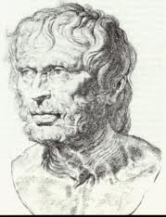
Lucius Annaeus SENECA
CSE 2013 LATIJNMARATHON

Slide 2
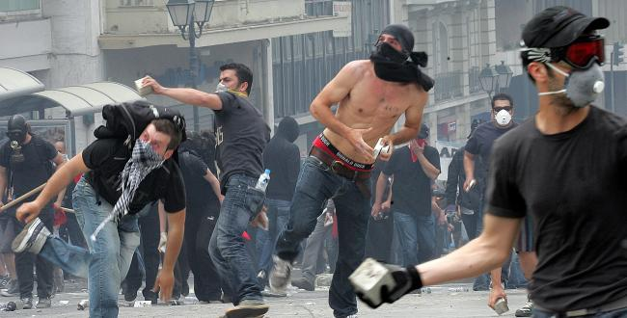
Aan deze powerpoint is hard en lang gewerkt. Toch zal hij misschien niet dát zijn wat je ervan verwachtte. Wil je in dat geval je ongenoegen voor je houden? Retorische vraag!
X
Beheers je emoties!!

Slide 3
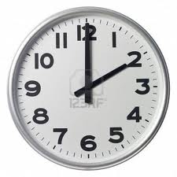
Tijdschema:
Begin 14:00
kleine pauze 15:30 – 15:45
Klaar om 18:00 uur

Slide 4
Oké, oké

Slide 5
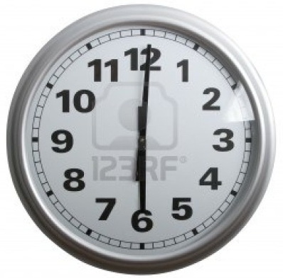
Tijdschema:
Begin 14:00
kleine pauze 15:30 – 15:45
Klaar om 18:00 uur

Slide 6
Leeswijzer Latijn
Witte tekst  tekst van Seneca
Gele tekst  directe rede / citaten
Groene tekst  vragen: kies het beste antwoord
…  tekst gaat door op volgende dia
===========
Blauwe tekst  parafrase van de passage erboven
===========
Oranje tekst  werkvertaling van die passage

Slide 7
---------------------
Noteer de antwoorden op de vragen op je papier door de letters juist over te nemen. Aan het eind van de marathon krijg je de antwoorden en kun je meteen zien hoe goed je voorbereid was/bent. Baseer steeds je antwoorden op de geprojecteerde teksten.

Slide 8
Lucius Annaeus Seneca
4 v Chr geboren in Cordoba (Spanje dus!); als kind verhuisd naar Italië, naar Rome
jong in aanraking met filosofie/filosofen:
- Sotion: Stoa, Pythagoreeër, reïncarnatie, vegetariër
Attalus: ascese (sober, geen aardse genoegens)
Papirius Fabianus: Stoa, natuurwetenschap, ethiek
intellectuele familie: vader retor, moeder ontwikkeld
astma (plus andere klachten): vaak zelfmoord overwogen
rijkdom

Slide 9
?? – 31: vanwege gezondheid naar Egypte
31: quaestor (1e functie in cursus honorum; dus in de senaat)
41 – 48: verbannen naar Corsica (overspel?)
50: praetor (3e functie in cursus honorum)
50: huwelijk met Pompeia Paulina
54 – 65: opvoeder / adviseur / regent / spindoctor/opleider van Nero tot redenaar
54 – 62: Co-opvoeder Burrus ( 62), prefect keizerlijke garde
65 overleden (gedwongen zelfmoord)

Slide 10
Omgaan met o.a. de volgende twee dilemma’s:
Stoïcijn moet bijdrage leveren aan welzijn van maatschappij ↔ eigen gemoedsrust (apatheia)
Dreigende gevaren ↔ rijkdom en macht (aan het hof van Nero)►hoe filosofisch verantwoord om te gaan met dreigende gevaren als je daar door rijkdom en macht al “automatisch” tegen beschermd bént?

Slide 11
Kenmerkende dingen in de teksten van Seneca
imperatief taalgebruik
imperativus
coniunctivus adhortativus
gerundivumconstructies (met esse>verplichting)
omschrijvingen met oportet, necesse est, debere

Slide 12
Kenmerkende dingen in de teksten van Seneca
beeldend taalgebruik (metaforen)
de rechtspraak
de zeevaart
de handel
de natuur
het leger
de weg van het leven (inclusief hobbels en kuilen)

Slide 13
De tranquillitate animi

Slide 14
At in aliquod genus vitae difficile incidisti et tibi ignoranti vel publica fortuna vel privata laqueum impegit, quem nec solvere possis nec rumpere: cogita compeditos primo aegre ferre onera et impedimenta crurum; …
===========
Maar jij bent op een of ander moeilijk punt van/in je leven terechtgekomen en jou hebben, zonder dat je dat door had, ofwel de omstandigheden van de staat ofwel persoonlijke omstandigheden een strop om je nek gelegd, die je noch los kunt maken noch kapot kunt maken: bedenk dat zij die in de voetboeien geslagen zijn hun lasten en de belemmeringen aan/van hun benen aanvankelijk met moeite dragen; …

Slide 15
… deinde, ubi non indignari illa sed pati proposuerunt, necessitas fortiter ferre docet, consuetudo facile. Invenies in quolibet genere vitae oblectamenta et remissiones et voluptates, si volueris mala putare levia potius quam invidiosa facere.
===========
… (maar) daarna, wanneer ze zich hebben voorgenomen daarover niet boos te zijn maar ze te dulden, leert de noodzaak hen die dapper te dragen, de gewenning (ze) gemakkelijk (te dragen). Op elk punt van/in je leven zul jij genoegens tegenkomen en ontspanningen en pleziertjes, als je (maar) bereid bent ellende te zien als iets lichts liever dan die (ellende) te beschouwen als iets wat je met haat vervult.

Slide 16
__________
01 Welke twee zaken maken dat je je lot accepteert?
A. necessitas / consuetudo
B. impedimenta / oblectamenta
C. publica fortuna / privata fortuna
D. twee? Alleen necessitas!

Slide 17
Nullo melius nomine de nobis natura meruit, quae, cum sciret quibus aerumnis nasceremur, calamitatium mollimentum consuetudinem invenit, cito in familiaritatem gravissima adducens.
===========
In geen enkel opzicht heeft de natuur zich tegenover ons beter verdienstelijk gemaakt die, omdat zij wist in welke ellende wij geboren werden, als verzachting van/voor de rampen de gewenning heeft uitgevonden, waarmee zij snel het allerzwaarste tot iets vertrouwds maakte.

Slide 18
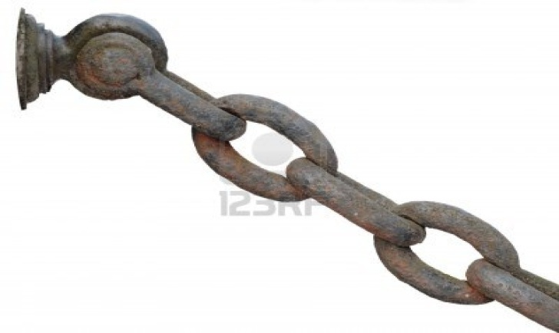
Nemo duraret, si rerum adversarum eandem vim adsiduitas haberet quam primus ictus. Omnes cum fortuna copulati sumus: aliorum aurea catena est, laxa, aliorum arta et sordida, sed quid refert?
===========
Niemand zou het uithouden, als het voortduren van tegenslag diezelfde kracht had als de eerste klap. Allemaal zijn wij verbonden met het lot: (maar) van sommigen is de keten van goud, losjes, van anderen strak en viezig, maar wat doet het er toe?

Slide 19
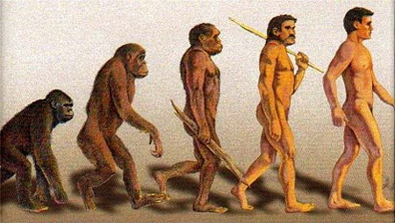
__________
02 Zijn we allemaal geketend aan het lot?
A. nee, joh. Spreekwoordelijk is dat
B. klopt, alleen hebben we niet allen dezelfde keten
C. klopt, maar we hebben er niet echt last van
D. klopt niet, want wij zijn geen slaafjes

Slide 20
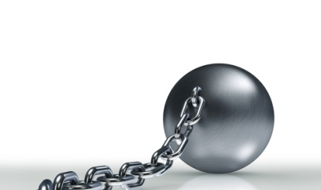
Eadem custodia universos circumdedit alligatique sunt etiam qui alligaverunt, nisi forte tu leviorem in sinistra catenam putas.
===========
Diezelfde bewaking heeft allen omgeven en ook zij zijn vastgebonden, die (iemand) vast gebonden hebben, tenzij jij toevallig de keten aan je linkerhand beschouwt als lichter.

Slide 21
Alium honores, alium opes vinciunt; quosdam nobilitas, quosdam humilitas premit; quibusdam aliena supra caput imperia sunt, quibusdam sua; quosdam exilia uno loco tenent, quosdam sacerdotia. Omnis vita servitium est.
===========
Eerbewijzen binden de een, rijkdom/macht een ander; hun adeldom drukt sommigen neer, anderen hun nederigheid; sommigen hangen de orders van een ander boven het hoofd, anderen die van zichzelf; ballingschappen houden sommigen op één plaats, priesterschappen anderen. Het hele leven is slavernij/ afhankelijkheid.
Priesterschap? Ja, graag!

Slide 22
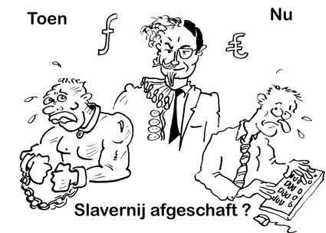
__________
03 Het hele leven is slavernij: wat bedoelt Seneca?
A. iedereen houdt van slaafjes
B. wil je werkelijk leven? Word dan slaaf!
C. van je geboorte tot je dood moet je dingen doen
D. iedereen is wel afhankelijk van iets

Slide 23
Adsuescendum est itaque condicioni suae et quam minimum de illa querendum et quidquid habet circa se commodi adprendendum: nihil tam acerbum est in quo non aequus animus solacium inveniat. Exiguae saepe areae in multos usus discribentis arte patuerunt et quamvis angustum pedem dispositio fecit habitabilem. Adhibe rationem difficultatibus: possunt et dura molliri et angusta laxari et gravia scite ferentes minus premere.
===========
Wennen is het beste en niet zeuren. Pak je voordeel, want het kan altijd erger. Er zijn soms bijna onzichtbare mogelijkheden die alleen door je rede worden ontdekt.

Slide 24
__________
04 Wat is de uiteindelijke oplossing bij problemen?
A. men moet gewoon wennen aan zijn situatie
B. de rede toepassen in geval van problemen
C. laat een evenwichtige geest troost vinden
D. zo weinig mogelijk klagen over die problemen

Slide 25
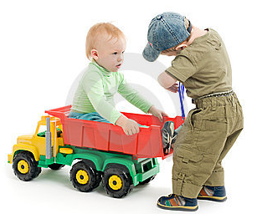
Nec in eadem intentione aequaliter retinenda mens est, sed ad iocos devocanda. Cum puerulis Socrates ludere non erubescebat, et Cato vino laxabat animum curis publicis fatigatum et Scipio triumphale illud ac militare corpus movebat ad numeros, …
===========
En de geest moet niet op gelijke wijze in dezelfde spanning gehouden worden, nee, naar grapjes weggeroepen worden. Socrates schaamde zich er niet voor om met jongetjes te spelen, en Cato ontspande zijn geest, die afgemat was door zorgen voor de staat, met wijn, en Scipio liet dat zegevierende en soldatenlichaam op de maat bewegen, …

Slide 26
… non molliter se infringens, ut nunc mos est etiam incessu ipso ultra muliebrem mollitiam fluentibus, sed ut antiqui illi viri solebant inter lusum ac festa tempora virilem in modum tripudiare, non facturi detrimentum, etiam si ab hostibus suis spectarentur.
===========
… waarbij hij zich niet op verwijfde wijze alle kanten op boog, zoals nu de gewoonte is voor lieden die zich zelfs alleen al bij het lopen nog erger dan typisch vrouwelijk voortbewegen, nee, zoals die oude mannen tijdens spel en feestdagen een wapendans plachten te doen op mannelijke wijze, waarmee ze geen schade zouden veroorzaken, zelfs niet als ze door hun vijanden gadegeslagen werden.

Slide 27
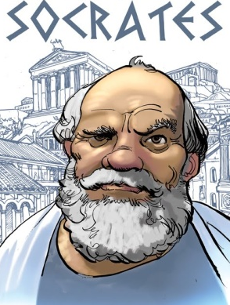
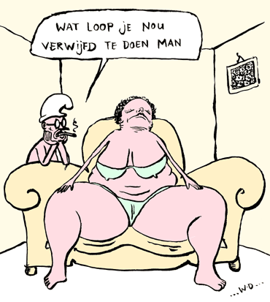
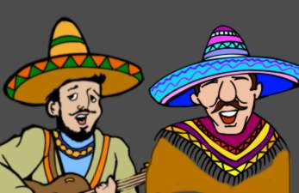
__________
05 Vanwaar de namen Socrates, Cato en Scipio?
A. Seneca had een paar beroemde Romeinen nodig
B. iedereen heeft af en toe ontspanning nodig
C. het waren politici en die gaan af en toe los
D. Seneca wil verwijfd loopgedrag veroordelen

Slide 28
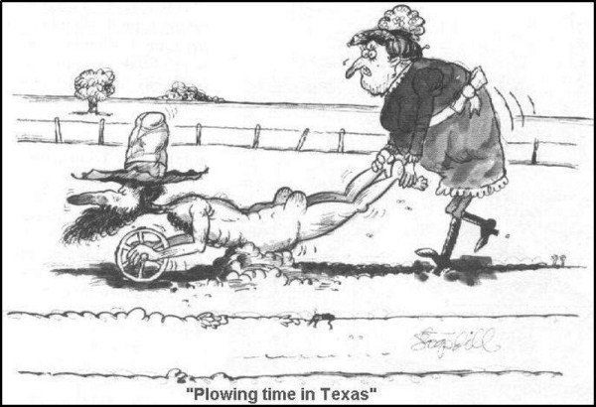
Danda est animis remissio: meliores acrioresque requieti surgent. Ut fertilibus agris non est imperandum - cito enim illos exhauriet numquam intermissa fecunditas - ita animorum impetus assiduus labor franget, vires recipient paulum resoluti et remissi; …
===========
Er moet ontspanning aan de geesten gegeven worden: uitgerust zullen ze beter en energieker opstaan. Zoals vruchtbare akkers niet geforceerd moeten worden – want ononderbroken grote productie zal die (akkers) snel uitputten – zo ook zal een voortdurende inspanning de initiatieven van geesten kapot maken, (maar) ze zullen hun krachten terugkrijgen als ze een beetje losgelaten en vrijgelaten zijn;…
Ook een akkertje omploegen?

Slide 29
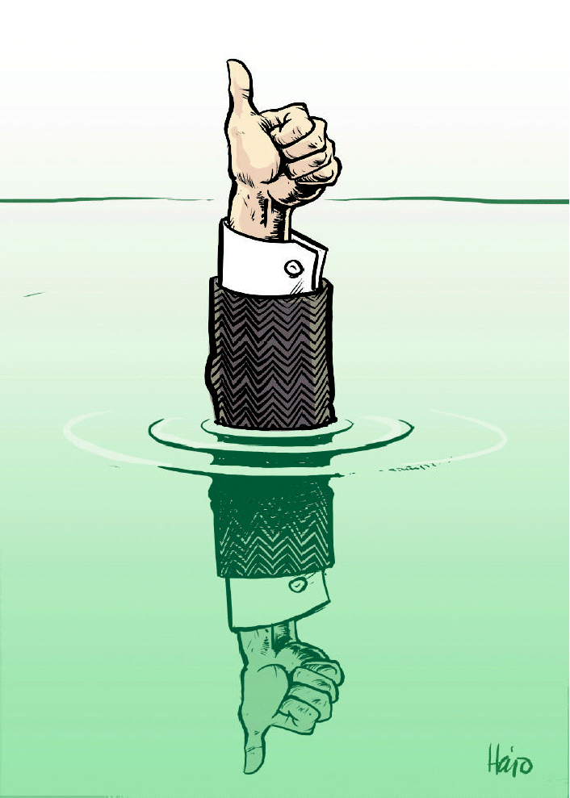
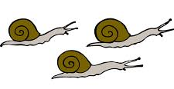
… nascitur ex assiduitate laborum animorum hebetatio quaedam et languor.Nec ad hoc tanta hominum cupiditas tenderet, nisi naturalem quandam voluptatem haberet lusus iocusque.
===========
… er ontstaat als gevolg van het voorduren van inspanningen een zekere afstomping en sloomheid. En niet zou het zo grote verlangen van mensen zich hierop richten, als spel en humor niet een zeker naturel genoegen zou(den) hebben.

Slide 30
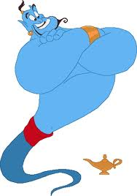
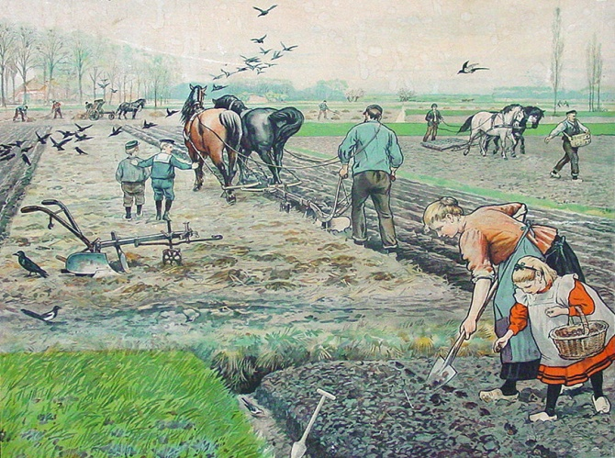
__________
06 De geest en de akker
A. moeten zich allebei ontspannen
B. moeten allebei doorploegd worden
C. ondervinden nadeel van voortdurende belasting
D. ondervinden voordeel van voortdurende belasting

Slide 31
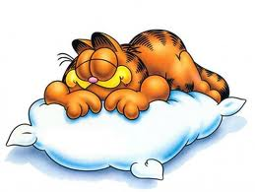
Quorum frequens usus omne animis pondus omnemque vim eripiet: nam et somnus refectioni necessarius est, hunc tamen semper si diem noctemque continues, mors erit.
===========
Veelvuldig gebruik daarvan zal de geesten elk gewicht en alle kracht ontnemen: want ook slaap is noodzakelijk voor het herstel, maar stel dat je deze dag en nacht immer laat voortduren, dan zal dat de dood zijn.
Heerlijk middagdutje

Slide 32
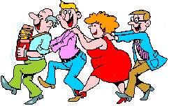
Multum interest, [utrum]remittas aliquid an solvas. Legum conditores festos instituerunt dies ut ad hilaritatem homines publice cogerentur, tamquam necessarium laboribus interponentes temperamentum; …
===========
Het maakt veel verschil of je iets een beetje loslaat of helemaal loslaat. Wetgevers hebben feestdagen ingesteld, met de bedoeling dat mensen gedwongen werden tot vrolijkheid, waarbij ze als het ware de noodzakelijke matiging tussen de inspanningen in plaatsten;…
Een beetje los….?
Of helemaal?

Slide 33
__________
07 Ontspanning moet volgens Seneca
A. altijd met mate toegepast worden
B. altijd toegepast worden
C. nooit verboden worden
D. nooit als lapmiddel gebruikt worden

Slide 34
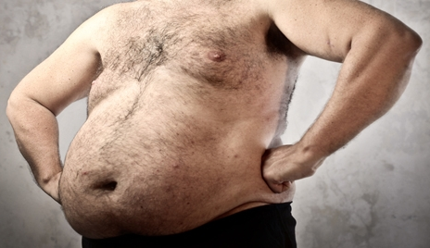
… et magni, ut dixi, viri quidam sibi menstruas certis diebus ferias dabant, quidam nullum non diem inter otium et curas dividebant.
===========
… en, zoals ik heb gezegd, sommige grote mannen gaven zichzelf op vaste dagen maandelijkse vrije dagen, andere verdeelden (echt) elke dag tussen vrije tijd en zorgen.

Slide 35
Qualem Pollionem Asinium oratorem magnum meminimus, quem nulla res ultra decumam retinuit: ne epistulas quidem post eam horam legebat, ne quid novae curae nasceretur, sed totius diei lassitudinem duabus illis horis ponebat.
===========
Zo herinneren we ons de grote redenaar Asinius Pollio, die geen enkele zaak na het tiende uur bezig hield: zelfs geen brieven las hij na dat uur, om te voorkomen dat er iets nieuws zorgelijks opdook, nee, hij legde de vermoeidheid van een hele dag in die twee uren van zich af.

Slide 36
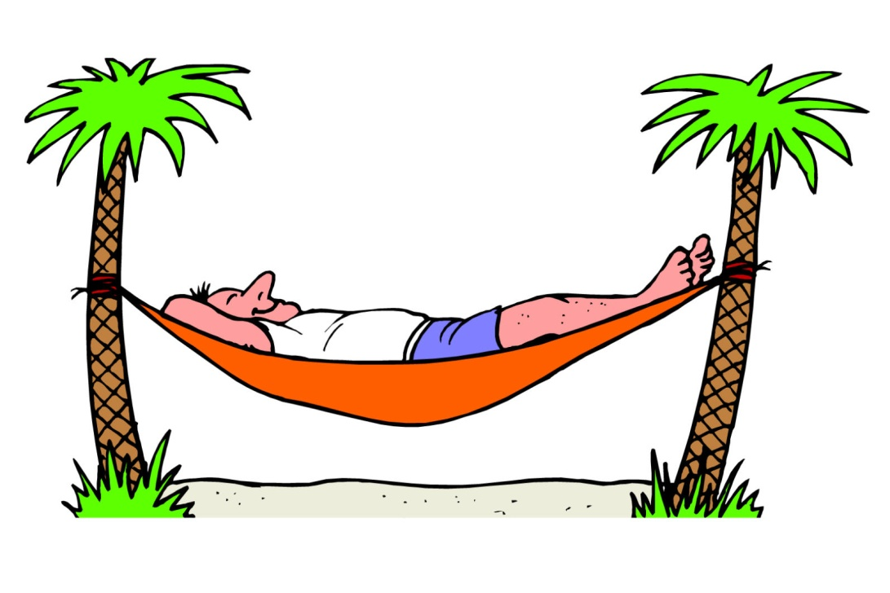
__________
08 Wat was de methode van Pollio Asinius?
A. hij bewaarde alles voor na het 10e uur
B. hij deed na een bepaald moment niets meer
C. alleen de belangrijke dingen deed hij voor 10 uur
D. hij deed echt helemaal niks, de hele dag niet
Echt helemaal niets?

Slide 37
Quidam medio die interiunxerunt et in postmeridianas horas aliquid levioris operae distulerunt. Maiores quoque nostri novam relationem post horam decumam in senatu fieri vetabant.
===========
Sommigen rusten midden op de dag en stellen iets van lichtere inspanning uit tot de uren na de middag. Ook onze voorouders verboden dat een nieuw voorstel na het tiende uur in de senaat gedaan werd.
Voorouders? Senaat? Lichte inspanning?

Slide 38
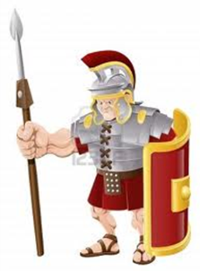
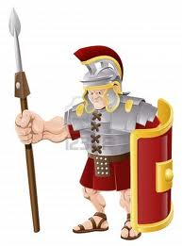
Miles vigilias dividit, et nox immunis est ab expeditione redeuntium. Indulgendum est animo dandumque subinde otium quod alimenti ac virium loco sit.
===========
Soldaten verdelen de nachtwakes, en de nacht is dienstvrij voor degenen die van een expeditie terug keren. Men moet toegeeflijk zijn voor de geest en men moet hem herhaaldelijk rust geven, die zo is dat hij fungeert als voedsel en energiebron.
Soldaten en nachtwakes

Slide 39
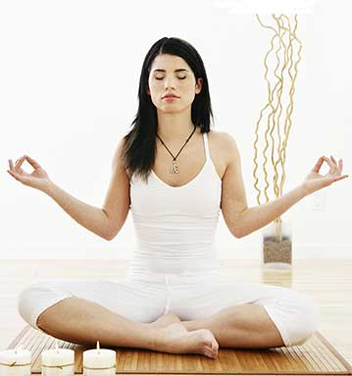
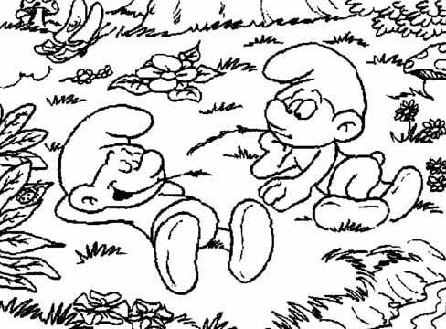
__________
09 Bouwden onze voorouders ontspanning in?
A. nee, het waren Romeinen: die haten spanning
B. nee, ze konden niet zonder spanning
C. ja, ze hielden ‘s nachts de wacht
D. ja, ze waren terughoudend in de senaat

Slide 40
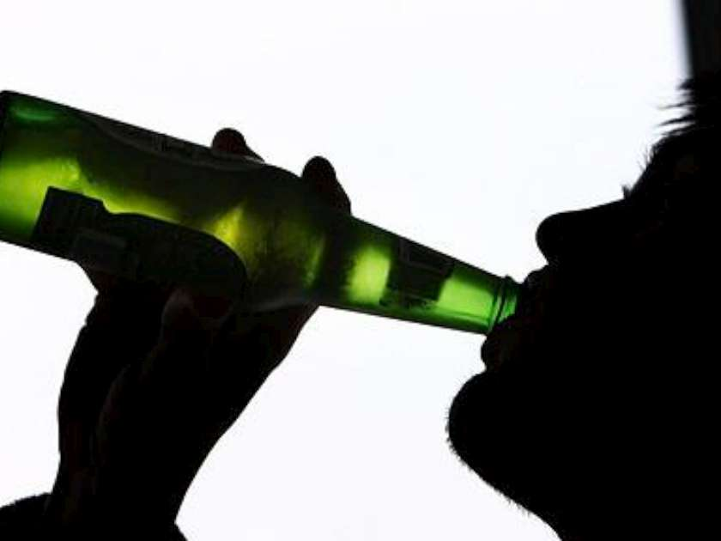
Et in ambulationibus apertis vagandum, ut caelo libero et multo spiritu augeat attollatque se animus; aliquando vectatio iterque et mutata regio vigorem dabunt, convictusque et liberalior potio.
===========
En op wandelingen moet men in het open veld dwalen, met de bedoeling dat de geest zich door de vrije hemel en de vele frisse lucht versterkt en verheft; soms zullen een tripje en een tocht en verandering van plaats kracht(en) geven, en een dinertje en een wat royalere dronk.
Royalere dronk…

Slide 41
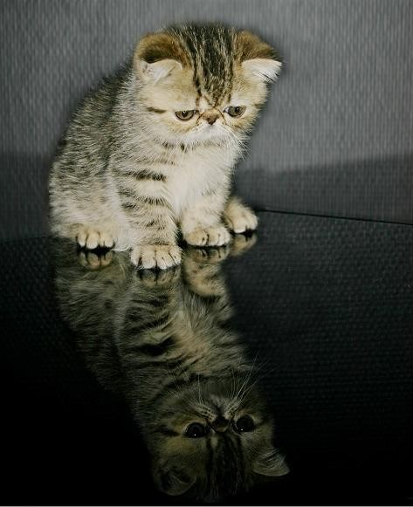
Non numquam et usque ad ebrietatem veniendum, non ut mergat nos sed ut deprimat; eluit enim curas et ab imo animum movet et ut morbis quibusdam ita tristitiae medetur, …
===========
Soms moet men ook helemaal tot aan dronkenschap geraken, niet met de bedoeling dat die ons kopje onder duwt, maar een beetje naar beneden duwt; want zorgen spoelt hij af en hij brengt de geest vanaf het diepste punt in beweging en zoals hij bepaalde ziektes (geneest), zo ook geneest hij somberheid, …
Somberheid…

Slide 42
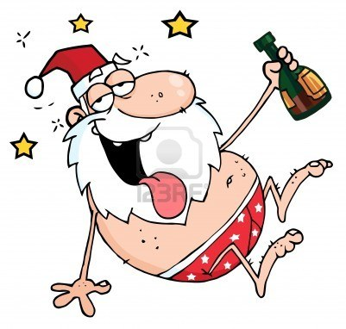
__________
10 De mens moet wel eens dronken worden want
A. daarna moet hij weer op de serieuze toer
B. dat ontspant de geest lekker
C. antwoorden A en B zijn allebei goed
D. antwoorden A en B zijn allebei fout

Slide 43
…Liberque non ob licentiam linguae dictus est [inventor vini] sed quia liberat servitio curarum animum et adserit vegetatque et audaciorem in omnes conatus facit. Sed ut libertatis ita vini salubris moderatio est.
===========
… en Liber is niet zo genoemd vanwege de vrijmoedigheid van tong/taal [uitvinder van wijn], maar omdat hij de geest bevrijdt van de slavernij van zorgen en vrij maakt en kracht geeft en driester maakt voor alle ondernemingen. Maar zoals van vrijheid zo is ook van wijn de matiging heilzaam.

Slide 44
Solonem Arcesilanque indulsisse vino credunt, Catoni ebrietas obiecta est: facilius efficiet, quisquis obiecit [et], crimen honestum quam turpem Catonem.
===========
Men gelooft dat Solon en Arcesilas zich hebben overgegeven aan wijn, Cato is dronkenschap verweten: gemakkelijker zal alwie dit verwijt ook maar heeft gemaakt de aanklacht eervoller maken dan Cato schandelijk.

Slide 45
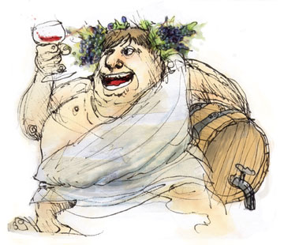
__________
11 Bacchus heet ook wel Liber volgens Seneca, want
A. hij bevrijdt (=liberat) mensen van zorgen
B. hij hangt politiek vrijzinnige (=liber) idealen aan
C. hij is vrij (=libertus) van drankmisbruik
D. hij bevrijdt (=liberare) graag slaven (=servitio)
Bacchus

Slide 46
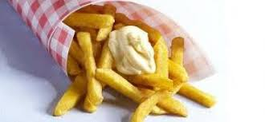
Sed nec saepe faciendum est, ne animus malam consuetudinem ducat, et aliquando tamen in exultationem libertatemque extrahendus tristisque sobrietas removenda paulisper.
===========
Maar het moet ook niet vaak gedaan worden, om te voorkomen dat de geest een slechte gewoonte aanneemt, en soms moet hij toch naar uitgelatenheid en vrijheid naar buiten getrokken worden en de sombere nuchterheid moet (dan) eventjes weggenomen worden.

Slide 47
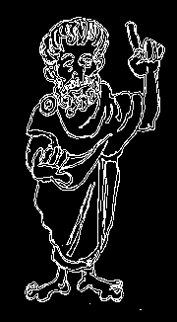
Nam sive Graeco poetae credimus, "aliquando et insanire iucundum est", sive Platoni, "frustra poeticas fores compos sui pepulit", sive Aristoteli, "nullum magnum ingenium sine mixtura dementiae fuit": non potest grande aliquid et super ceteros loqui nisi mota mens.
===========
Want of we een Griekse dichter geloven “soms is ook gek zijn leuk”, of Plato “tevergeefs klopt hij die bij zinnen is aan de poorten van de poëzie”, of Aristoteles “geen enkel groot genie is zonder bijmenging van waanzin geweest”: iets groots zeggen en wat boven de anderen verheven is kan alleen een geest die in beweging gebracht is.

Slide 48
__________
12 Wat verstaat Seneca onder een “mota mens”?
A. een geest die onderworpen is aan sober zijn
B. een geest die bewogen/ontroerd is door Plato
C. een geest die dement is
D. een geest die de vrijheid heeft gekregen

Slide 49
De ira

Slide 50
Ratio utrique parti tempus dat, deinde advocationem et sibi petit, ut excutiendae veritati spatium habeat: ira festinat. Ratio id iudicare vult quod aequum est: ira id aequum videri vult quod iudicavit. Ratio nil praeter ipsum de quo agitur spectat: ira vanis et extra causam obversantibus commovetur.
===========
Woede en Rede zijn als het ware elkaars opponenten in een rechtszaal. Er zijn scherpe contrasten tussen de twee. Rede rustig, doordacht, alleszins redelijk, met inzicht. Woede snel, impulsief, ongecontroleerd, totaal onredelijk.

Slide 51
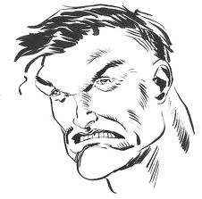
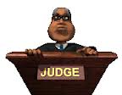
__________
13 De rede en de woede fungeren in een metafoor uit de juridische wereld. Wat doet de woede verkeerd?
A. die komt snel to the point
B. die denkt te rustig na, waardoor de boef ontsnapt
C. die wordt niet gehinderd door enig nadenken
D. die tart elke beschrijving

Slide 52
Vultus illam securior, vox clarior, sermo liberior, cultus delicatior, advocatio ambitiosior, favor popularis exasperant; saepe infesta patrono reum damnat; etiam si ingeritur oculis veritas, amat et tuetur errorem; coargui non vult, et in male coeptis honestior illi pertinacia videtur quam paenitentia. Cn. Piso fuit memoria nostra vir a multis vitiis integer, sed pravus et cui placebat pro constantia rigor.
===========
In een rechtszaal kan een arrogante blik al irritatie opwekken en vele andere uiterlijke zaken, of zaken die niets met de inhoud te maken hebben. En irritatie leidt nooit tot echt inzicht in de materie. Mensen krijgen niet graag ongelijk en dat leidt vaak tot stijfkoppigheid. Piso vormt een voorbeeld.

Slide 53
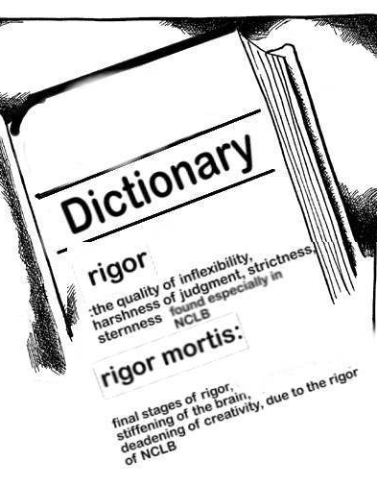
__________
14 Wat was er mis met de rigor van die knakker Cn.Piso?
A. nou, daar was gewoon iets mis mee
B. dat die Piso een rigide mannetje was
C. toen die dood was, was het dus een rigor mortis
D. die zat vol ira en bevatte dus niet veel ratio

Slide 54
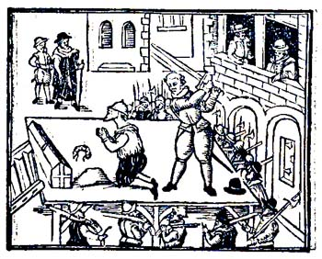
Is cum iratus duci iussisset eum qui ex commeatu sine com-militone redierat, quasi interfecisset quem non exhibebat, roganti tempus aliquid ad conquirendum non dedit. Damna-tus extra vallum productus est et iam cervicem porrigebat, cum subito apparuit ille commilito qui occisus videbatur.
===========
Die wilde een soldaat die zonder maat terug gekomen was, daarvoor straffen. Zelfs toen de man vroeg of hij mocht gaan zoeken, weigerde Piso. Hij liet de man buiten de stad brengen waar hij geëxecuteerd moest worden. Toen kwam die vermiste ineens opdraven…
Bijna terechtgesteld

Slide 55
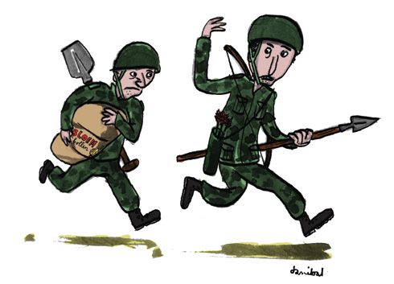
__________
15 Wat was Piso’s probleem nou eigenlijk?
A. wat was Piso’s probleem nou eigenlijk niet?
B. de soldaat kwam zonder iets of iemand terug, maar hij had buit mee moeten brengen
C. voor z’n soldaten gold: samen uit, samen thuis, en dat had deze pipo niet gedaan
D. hij wilde eens testen of hij wel gezag had

Slide 56
Tunc centurio supplicio praepositus condere gladium speculatorem iubet, damnatum ad Pisonem reducit redditurus Pisoni innocentiam; nam militi fortuna reddiderat. Ingenti concursu deducuntur complexi alter alterum cum magno gaudio castrorum commilitones.
===========
Toen beval de centurio die aan het hoofd gesteld was van de terechtstelling de beul om zijn zwaard op te bergen, hij bracht de veroordeelde terug naar Piso om Piso zijn onschuld terug te geven; want de fortuin had die aan de soldaat terug gegeven. In een enorme oploop werden de kameraden terwijl ze elkaar omhelsden onder grote blijdschap van het legerkamp terug gebracht.

Slide 57
__________
16 “Om Piso zijn onschuld terug te geven”. Waaraan was Piso dan volgens de centurio op dat moment schuldig?
A. hij zou een onschuldige ter dood laten brengen
B. hij had een onschuldige ter dood laten brengen
C. hij zou een schuldige ter dood laten brengen
D. hij zou een schuldige laten ontsnappen

Slide 58
Conscendit tribunal furens Piso ac iubet duci utrumque, et eum militem qui non occiderat et eum qui non perierat. Quid hoc indignius? Quia unus innocens apparuerat, duo peribant. Piso adiecit et tertium; nam ipsum centurionem qui damnatum reduxerat duci iussit. Constituti sunt in eodem illo loco perituri tres ob unius innocentiam.
=========== Razend beklom Piso de zitplaats van de legeraanvoerder en beval dat beiden terechtgesteld werden/liet beiden terechtstellen, én die soldaat die geen moord gepleegd had én hem die niet omgekomen was. Wat is onterechter dan dit? Omdat er een zonder schuld gebleken was, kwamen er twee om. Piso voegde er zelfs een derde aan toe; want hij liet zelfs de centurio die de veroordeelde terug had gebracht terechtstellen. Op diezelfde plaats werden er drie neergezet die zouden sterven vanwege de onschuld van één.

Slide 59
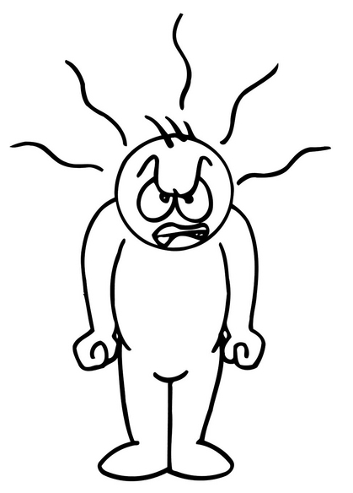
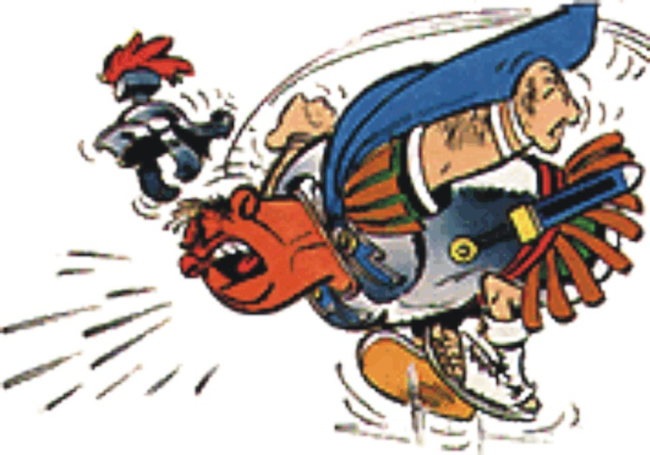
__________
17 Waarom wilde Piso ook de centurio terecht laten stellen?
A. die was geen drinkmaatje van hem
B. die had zelf die andere soldaat kwijt gemaakt
C. die had nagedacht en dat mocht niet van Piso
D. die had een order genegeerd
Piso’s broer
Foto van Piso

Slide 60
O quam sollers est iracundia ad fingendas causas furoris! 'Te' inquit 'duci iubeo, quia damnatus es; te, quia causa damnationis commilitoni fuisti; te, quia iussus occidere imperatori non paruisti.' Excogitavit quemadmodum tria crimina faceret, quia nullum invenerat.
===========
O wat is de woede schrander bij het verzinnen van redenen/ aanleidingen voor waanzin! “Jou,” sprak zij, “laat ik terechtstellen, omdat je veroordeeld bent; jou, omdat je voor je kameraad de reden voor z’n veroordeling was; jou, omdat je hoewel het je opgedragen was te doden niet aan je legeraanvoerder gehoorzaamde.” Ze bedacht hoe ze drie misdaden kon begaan, omdat ze er geen gevonden had.

Slide 61
__________
18 Van wie is de tekst in de directe rede?
A. van Piso, dat is logisch
B. van de woede natuurlijk
C. van de eerste soldaat, hè hè
D. van de centurio, dat is helder
Andere Piso
Niet Piso, maar Pisang

Slide 62
Illud potius cogitabis, non esse irascendum erroribus. Quid enim si quis irascatur in tenebris parum vestigia certa ponentibus? Quid si quis surdis imperia non exaudientibus? Quid si pueris, quod neglecto dispectu officiorum ad lusus et ineptos aequalium iocos spectent? Quid si illis irasci velis qui aegrotant senescunt fatigantur?
===========
Het heeft geen zin boos te worden om dingen waar mensen niets aan kunnen doen. Een blinde die ergens tegenaan loopt, kinderen die een inschattingsfoutje maken, dat soort “errores”. Is oud en ziek en moe worden dan ook verkeerd, een bewust verkeerde keuze?

Slide 63
__________
19 Wat zijn “errores”, gezien de voorbeelden die Seneca geeft?
A. systeemfouten
B. het koningslied van J. Ewbank
C. fouten waar mensen niets aan kunnen doen
D. missers die mensen bewust begaan hebben
Missers? Ik beet toch raak??

Slide 64
Inter cetera mortalitatis incommoda et hoc est, caligo mentium nec tantum necessitas errandi sed errorum amor. Ne singulis irascaris, universis ignoscendum est, generi humano venia tribuenda est. Si irasceris iuvenibus senibusque quod peccant, irascere et infantibus: peccaturi sunt. Numquis irascitur pueris, quorum aetas nondum novit rerum discrimina?
===========
Fouten maken is menselijk. Boos worden op een individu is raar, want dan denk je dat die anders is dan andere mensen. Wat een foute gedachte is, die niet getuigt van nadenken. Waarom? Omdat alle mensen beschikken over ratio / rede. Niemand is dus exclusief.

Slide 65
__________
20 Waarom moet het geen mens kwalijk genomen worden als hij fouten maakt?
A. omdat de mensen allemaal aan elkaar gelijk zijn en dus geen mens uitgezonderd is van fouten
B. omdat de mensen niet alleen maar bewust fouten maken, maar ook wel eens onbewust
C. omdat de mensen soms van het maken van fouten houden
D. omdat de mensen ouder worden en daardoor nou eenmaal fouten maken

Slide 66
Maior est excusatio et iustior hominem esse quam puerum. Hac condicione nati sumus, animalia obnoxia non paucioribus animi quam corporis morbis, non quidem obtusa nec tarda, sed acumine nostro male utentia, alter alteri vitiorum exempla: …
===========
Groter en juister is het excuus dat je een mens bent dan dat je een kind bent. In deze situatie zij wij geboren, levende wezens aan niet minder ziektes van de geest blootgesteld dan aan die van het lichaam, weliswaar niet afgestompt en niet traag, maar slecht gebruik makend van onze scherpzinnigheid, de een voor de ander voorbeelden van een verkeerde mentaliteit: …

Slide 67
… quisquis sequitur priores male iter ingressos, quidni habeat excusationem, cum publica via erraverit? In singulos severitas imperatoris destringitur, at necessaria venia est ubi totus deseruit exercitus.
===========
… wie hen volgt die eerder een verkeerde weg ingeslagen zijn, waarom zou die geen excuus hebben, omdat hij op de openbare weg afgedwaald is? Tegen individuele personen wordt de strengheid van de legeraanvoerder bij wijze van zwaard getrokken, maar vergeving is onontkoombaar zodra het hele leger er vandoor is gegaan.

Slide 68
__________
21 Wanneer is een fout dus verwijtbaar?
A. wanneer die juist niet gemaakt is, want dan had hij gemaakt kunnen worden
B. wanneer de sapiens die maakt, want ja, als een sapiens al fouten maakt!
C. wanneer die door iedereen gemaakt wordt, want dan kan men iemand die niet kwalijk nemen
D. wanneer die door slechts weinigen gemaakt wordt, want dan heeft men niet geleerd van anderen

Slide 69
Quid tollit iram sapientis? Turba peccantium. Intellegit quam et iniquum sit et periculosum irasci publico vitio. Heraclitus quotiens prodierat et tantum circa se male viventium, immo male pereuntium viderat, flebat, misere-batur omnium qui sibi laeti felicesque occurrebant, miti animo, sed nimis imbecillo: et ipse inter deplorandos erat.
===========
Kan een wijze dan van zijn boosheid af komen? Nou, niet als hij niet eens boos kán worden! De wijze begrijpt dat hij de emotie in het beginstadium moet uitbannen, voor hij de controle erover verliest. Hij begrijpt dat grote groepen mensen niet bewust fouten zullen maken. Boos zijn om een veelgemaakte fout is dus niet fair. Verder een voorbeeld van Heraclitus, die zijn emoties duidelijk niet kon beheersen. Seneca vindt hem zwak, om van te “huilen” zelfs.

Slide 70
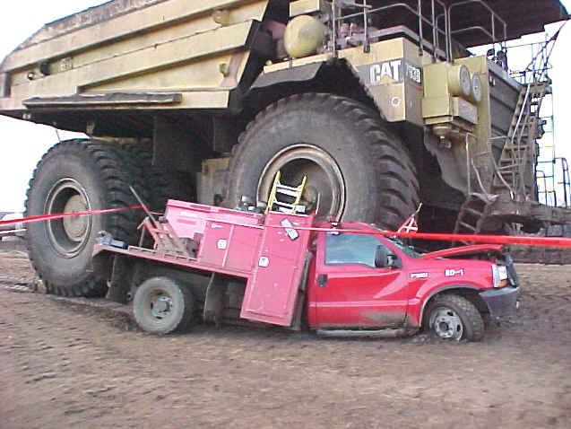
__________
22 Hoe weet de sapiens dat iemand niet bewust een fout gemaakt heeft?
A. als er heel veel mensen dezelfde fout gemaakt hebben
B. als die iemand heel veel fouten gemaakt heeft
C. als die iemand zegt dat hij ze niet expres gemaakt heeft
D. omdat hij zelf ook altijd weer fouten maakt
Foutje…

Slide 71
Democritum contra aiunt numquam sine risu in publico fuisse; adeo nihil illi videbatur serium eorum quae serio gerebantur. Ubi istic irae locus est? Aut ridenda omnia aut flenda sunt. Non irascetur sapiens peccantibus. Quare?
===========
Van Democritus daarentegen zegt men dat hij nooit zonder lach in het openbaar aanwezig geweest is; zozeer leek hem niets ernstig van die dingen die ernstig gedaan werden. Waar is daar plaats voor woede? Ofwel alles is om te lachen ofwel om te wenen. Een wijze zal niet boos worden op mensen die fouten maken. Waarom?

Slide 72
Quia scit neminem nasci sapientem sed fieri, scit paucissimos omni aevo sapientes evadere, quia condicionem humanae vitae perspectam habet; nemo autem naturae sanus irascitur.
===========
Omdat hij weet dat niemand wijs geboren wordt, maar wijs wordt, hij weet dat zeer weinigen zich in elk tijdvak ontwikkelen tot wijzen, omdat hij de situatie van het leven van de mens heel goed doorziet; en niemand wordt bij zijn volle verstand boos op de natuur.

Slide 73
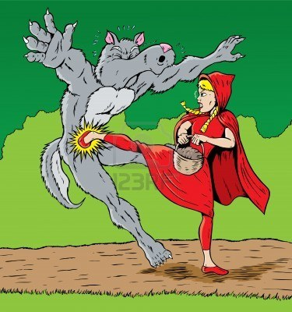
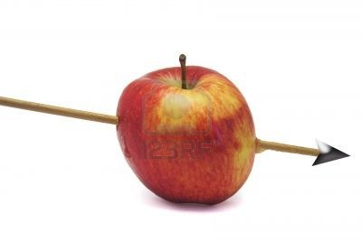
__________
23 Wat is de overeenkomst tussen iemand die al na- denkend niet boos wordt op de natuur en de wijze die niet boos wordt op mensen die fouten maken?
A. beiden kunnen daaraan niets beïnvloeden
B. beiden zien, dat er niets aan te beïnvloeden valt
C. overeenkomst? Verschil, bedoelt u!
D. antwoord A, B en C zijn allemaal goed
Boos op de natuur?

Slide 74
Quid enim si mirari velit non in silvestribus dumis poma pendere? Quid si miretur spineta sentesque non utili aliqua fruge conpleri? Nemo irascitur ubi vitium natura defendit. Placidus itaque sapiens et aequus erroribus, non hostis sed corrector peccantium, hoc cotidie procedit animo: 'multi mihi occurrent vino dediti, multi libidinosi, multi ingrati, multi avari, multi furiis ambitionis agitati.’
===========
Niemand wordt boos op de natuur als daar iets niet is, of anders dan men gedacht had. Nou, de wijze ziet ook wel eens mensen met fouten en kan het dan ook opbrengen daar welwillend een poging te doen die fouten te verbeteren. Denk aan: drankverslaafden, geile aapjes, zeurpieten, vrekken, en meer van dat slag.

Slide 75
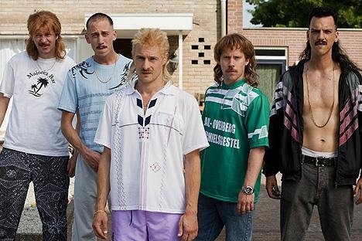
__________
24 Waarvan zijn de drankverslaafden, geile aapjes, zeur- pieten en vrekken voorbeelden?
A. van aso’s die niet in deze wereld thuis horen
B. van mensen met onverbeterlijke karakterfouten
C. van zielige personen, die nooit sapiens worden
D. van mensen met corrigeerbare fouten

Slide 76
Omnia ista tam propitius aspiciet quam aegros suos medicus. Numquid ille cuius navigium multam undique laxatis conpagibus aquam trahit nautis ipsique navigio irascitur? Occurrit potius et aliam excludit undam, aliam egerit, manifesta foramina praecludit, latentibus et ex occulto sentinam ducentibus labore continuo resistit, nec ideo intermittit quia quantum exhaustum est subnascitur.
===========
Zoals een arts voor zieken zorgt, behandelt de wijze zijn “zieken”, de mensen met fouten. Dat kost veel tijd en moeite: het is net of je in een lekke boot op zee zit. Dan ga je ook niet stoppen als er water binnen blijft komen, want dan ga je kopje onder.

Slide 77
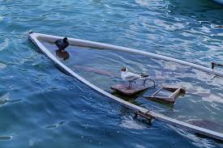
__________
25 Hoe moet men volgens deze analogieredenering met zelf gemaakte/geconstateerde fouten omgaan?
A. je mag ze best eens een keertje begaan
B. je moet ze meestal bestrijden, maar als het echt niet kan, dan niet natuurlijk
C. je moet ze met alle inspanning blijven bestrijden
D. accepteren die hap, dat is pas Stoa!
Veel werk voor de Stoa

Slide 78
Lento adiutorio opus est contra mala continua et fecunda, non ut desinant, sed ne vincant. Omnes sensus perducendi sunt ad firmitatem; natura patientes sunt, si animus illos desit corrumpere, qui cotidie ad rationem reddendam vocandus est. Faciebat hoc Sextius, ut consummato die, cum se ad nocturnam quietem recepisset, interrogaret animum suum: 'Quod hodie malum tuum sanasti? Cui vitio obstitisti? Qua parte melior es?‘
===========
Tegen aanhoudende problemen is ook aanhoudend hulp nodig. De invloed van de geest op de zintuigen moet getemperd worden. Die geest is, zoals Sextius begreep (en Seneca dus ook), verantwoordelijk voor het doen en laten. Die kan begrijpen waarom sommige dingen goed zijn en andere slecht, die moet dus verantwoording afleggen.

Slide 79
__________
26 Wat bracht Sextius in praktijk van Seneca’s “oplossing” om met fouten om te gaan?
A. hij maakte dus gewoon geen fouten meer, wat heel verstandig was, maar wel een beetje typisch
B. hij maakte eerst extra veel fouten en ging die daarna dan samen met zijn geest corrigeren
C. hij zei tegen Seneca: “Jij hebt gelijk, ik word ook sapiens. Wat moet ik daarvoor doen?”
D. hij vond ook dat de filosofie steun kon bieden en riep daarom zijn geest vaak ter verantwoording

Slide 80
Desinet ira et moderatior erit quae sciet sibi cotidie ad iudicem esse veniendum. Quicquam ergo pulchrius hac consuetudine excutiendi totum diem? Qualis ille somnus post recognitionem sui sequitur, quam tranquillus, quam altus ac liber, cum aut laudatus est animus aut admonitus et speculator sui censorque secretus cognovit de moribus suis!
===========
Woede moet dus eigenlijk ook ter verantwoording geroepen worden omdat die anders geen grens kent. Dat kan mooi ‘s avonds. Je slaapt beter als je, na onderzoek, je geest kunt prijzen of er boos op kunt zijn. Dat geeft rust. Op die manier ziet de geest in dat toegeven aan een emotie als woede niet goed is.

Slide 81
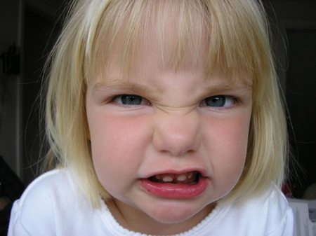
__________
27 Wat beweerde Seneca hier NIET over de woede?
A. dat die verantwoording aan de geest kan afleggen
B. dat die nooit te stoppen is
C. dat die van zichzelf milder kan worden
D. dat die de ergste vorm van emotie is, en de ratio het meest in de weg zit
Die wil ik over 10 jaar niet tegenkomen …

Slide 82
Utor hac potestate et cotidie apud me causam dico. Cum sublatum e conspectu lumen est et conticuit uxor moris iam mei conscia, totum diem meum scrutor factaque ac dicta mea remetior; nihil mihi ipse abscondo, nihil transeo.
===========
Ik gebruik deze mogelijkheid en elke dag bepleit ik mijn zaak tegenover mezelf. Wanneer het licht uit het zicht weggenomen is en mijn vrouw, die zich mijn gewoonte al bewust is, stil geworden is, doorloop ik nauwkeurig mijn hele dag en overpeins ik mijn daden en woorden weer; ik verberg niets voor mezelf, niets sla ik over.

Slide 83
Quare enim quicquam ex erroribus meis timeam, cum possim dicere: 'Vide ne istud amplius facias, nunc tibi ignosco. In illa disputatione pugnacius locutus es: noli postea congredi cum imperitis; nolunt discere qui numquam didicerunt.
===========
Want waarom moet ik bang zijn voor iets als gevolg van mijn fouten, als/wanneer/omdat ik kan beweren: “Zie erop toe dat je dat niet meer doet, nu vergeef ik het je. Bij die discussie sprak je te vechtlustig: je moet voortaan niet met onkundigen het gevecht aan gaan; zij willen niet leren, die nooit geleerd hebben.

Slide 84
__________
28 Wat doet Seneca, blijkens zijn eigen uitspraken, elke avond in bed?
A. hij doorloopt nog eens nauwgezet de dag en bepaalt waar hij fouten heeft gemaakt, waar hij dan van wil leren
B. hij doet het lampje uit en denkt in stilte na over de fouten die hij de volgende dag wil maken
C. hij bespringt zijn vrouw, maakt daarbij een fout en gaat daarover zitten nadenken
D. hij oefent op het intomen van boosheid en wil zichzelf graag eerder vergeven dan zijn vrouw

Slide 85
Illum liberius admonuisti quam debebas, itaque non emendasti sed offendisti: de cetero vide, [ne] non tantum an verum sit quod dicis, sed an ille cui dicitur veri patiens sit: admoneri bonus gaudet, pessimus quisque rectorem asperrime patitur'.
===========
Hem vermaande je vrijmoediger dan je moest, daarom heb je hem niet verbeterd maar beledigd: verder moet je erop toe zien, of het niet alleen waar is wat je zegt, maar (ook) of degene tegen wie het gezegd wordt wel bestand is tegen de waarheid: een goed persoon vindt het oké vermaand te worden, (maar) juist de slechtste verdraagt met de grootste moeite een leider (iemand die hem de goede kant op stuurt).

Slide 86
__________
29 Waarom is die vorige dia zo geel?
A. foutje. Het was al laat toen de dia gemaakt werd
B. dat doet pijn aan je ogen en daardoor ga je beter opletten
C. hij bevatte, in het Latijn en het Nederlands directe rede, namelijk wat Seneca tegen zichzelf zegt
D. dat was weer eens een ander kleurtje, voor de afwisseling dus

Slide 87
Ad Helviam matrem de consolatione

Slide 88
Bene ergo exilium tulit Marcellus nec quicquam in animo eius mutavit loci mutatio, quamvis eam paupertas sequeretur; in qua nihil mali esse, quisquis modo nondum pervenit in insaniam omnia subvertentis avaritiae atque luxuriae intellegit. Quantulum enim est quod in tutelam hominis necessarium est!
===========
Zijn ballingschap verdroeg Marcellus dus goed en de verandering van plaats veranderde niet iets in zijn mentaliteit, hoewel armoede daar op volgde; dat daar in niets slechts zit, begrijpt iedereen die nog niet terecht gekomen is in de waanzin van de alles op zijn kop zettende hebzucht en weeldezucht. Want hoe weinig is het wat voor het onderhoud van een mens noodzakelijk is!

Slide 89
__________
30 Waarom de verwijzing naar Marcellus?
A. omdat die, net als Seneca zijn moeder wil doen geloven, door had dat verandering van plaats indifferent was
B. omdat die, net als Seneca’s moeder, verhuisd was naar een eenzaam eiland om de armoede te promoten
C. omdat die minder goed begreep waarom hij eerst rijk was en daarna arm
D. omdat die, wat juist Seneca’s punt was, liever op een eilandje wilde zitten dan thuis aan het bier

Slide 90
Et cui deesse hoc potest ullam modo virtutem habenti? Quod ad me quidem pertinet, intellego me non opes sed occupationes perdidisse. Corporis exigua desideria sunt: frigus summoveri vult, alimentis famem ac sitim extinguere; quidquid extra concupiscitur, vitiis, non usibus laboratur.
===========
Een mens heeft niet veel nodig, alleen basale dingen eigenlijk: eten, drinken, kleding. Alle andere zaken zijn niet echt nodig. Hijzelf heeft dat goed begrepen en kan dus wel met zijn verbanning leven. Maar waardoor komt het dan dat mensen zich niet beperken tot die basale zaken? Echte noodzaak is daar niet voor. Volgens Seneca is er dan sprake van een fundamenteel gebrek bij zo iemand.

Slide 91
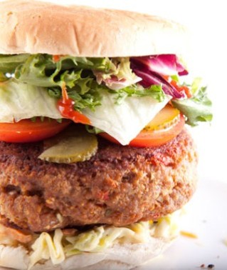
__________
31 De mens heeft basale dingen nodig, en niet per se extravagante dingen. Waaruit komt het verlangen naar die extravagante zaken voort?
A. uit de rede, die mensen ook wel eens iets verkeerds influistert
B. uit bepaalde “weeffouten” in het karakter van iemand, de vitia
C. uit de mens zelf, die het wel gehad heeft met die saaie basale dingen
D. uit de puur noodzakelijke behoeften, de usus
De Mac Junkfood

Slide 92
Non est necesse omne perscrutari profundum nec strage animalium ventrem onerare nec conchylia ultimi maris ex ignoto litore eruere: di istos deaeque perdant quorum luxuria tam invidiosi imperii fines transcendit! Ultra Phasin capi volunt quod ambitiosam popinam instruat, nec piget a Parthis, a quibus nondum poenas repetimus, aves petere.
===========
Van de meest verre oorden voedsel halen is decadent (wokken niet, Jasmijn, behalve als je het bordje van de leraar in pikt…), er dieren voor doden is niet nodig. Iemand die zijn verstand niet gebruikt, begrijpt dat niet. Voedsel van ver halen of laten komen, dat is leuk voor een mooie menukaart, meer niet.

Slide 93
__________
32 Waarvan is het leeghalen van de zee en het onnodig doden van dieren en het opdiepen van schelpen uit verre stranden een teken, volgens Seneca dan?
A. van het waanidee dat eten lekkerder is naarmate je er verder voor moet reizen
B. van het idee dat lekker eten op zich echt totaal verkeerd is
C. van de gedachte dat lekker eten alleen na inspanning toegestaan is
D. van de verkeerde gedachte dat alleen exotisch eten de maag voldoende zou voeden

Slide 94
Undique convehunt omnia nota fastidienti gulae; quod dissolutus deliciis stomachus vix admittat ab ultimo portatur oceano; vomunt ut edant, edunt ut vomant, et epulas quas toto orbe conquirunt nec concoquere dignantur. Ista si quis despicit, quid illi paupertas nocet?
===========
Van alle kanten brengen ze alles bijeen wat een kieskeurige keel bekend is; wat een maag die door liflafjes verzwakt is met moeite verdraagt, wordt van het verste punt van de oceaan aangedragen; ze kotsen om te eten, ze eten om te kotsen, en ze verwaardigen het zich niet eens om de maaltijd die ze op de hele wereld bijeen zoeken te verteren. Als iemand op dat soort dingen neerkijkt, wat schaadt hem de armoede dan?

Slide 95
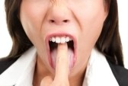
__________
33 Ze kotsen om te eten, ze eten om te kotsen. Wat in ‘s hemelsnaam bedoelt Seneca hiermee?
A. dat de verwende figuren zoveel mogelijk willen eten
B. dat het verwende figuren helemaal niet meer om het bestrijden van honger gaat
C. dat verwende figuren zoveel eten dat ze braken
D. dat verwende figuren zoveel braken dat ze eten

Slide 96
__________
33 Ze kotsen om te eten, ze eten om te kotsen. Wat in ‘s hemelsnaam bedoelt Seneca hiermee?
A. dat de verwende figuren zoveel mogelijk willen eten
B. dat het verwende figuren helemaal niet meer om het bestrijden van honger gaat
C. dat verwende figuren zoveel eten dat ze braken
D. dat verwende figuren zoveel braken dat ze eten

Slide 97
__________
33 Ze kotsen om te eten, ze eten om te kotsen. Wat in ‘s hemelsnaam bedoelt Seneca hiermee?
A. dat de verwende figuren zoveel mogelijk willen eten
B. dat het verwende figuren helemaal niet meer om het bestrijden van honger gaat
C. dat verwende figuren zoveel eten dat ze braken
D. dat verwende figuren zoveel braken dat ze eten

Slide 98
__________
33 Ze kotsen om te eten, ze eten om te kotsen. Wat in ‘s hemelsnaam bedoelt Seneca hiermee?
A. dat de verwende figuren zoveel mogelijk willen eten
B. dat het verwende figuren helemaal niet meer om het bestrijden van honger gaat
C. dat verwende figuren zoveel eten dat ze braken
D. dat verwende figuren zoveel braken dat ze eten

Slide 99
__________
33 Ze kotsen om te eten, ze eten om te kotsen. Wat in ‘s hemelsnaam bedoelt Seneca hiermee?
A. dat de verwende figuren zoveel mogelijk willen eten
B. dat het verwende figuren helemaal niet meer om het bestrijden van honger gaat
C. dat verwende figuren zoveel eten dat ze braken
D. dat verwende figuren zoveel braken dat ze eten

Slide 100
Si quis concupiscit, illi paupertas etiam prodest; invitus enim sanatur et, si remedia ne coactus quidem recipit, interim certe, dum non potest, illa nolenti similis est.
===========
Als iemand (ze) heel graag wil, is de armoede hem zelfs van nut; want tegen zijn zin wordt hij genezen en, ook al neemt hij zijn medicijnen zelfs niet onder dwang in, ondertussen lijkt hij toch zeker, terwijl hij niet in staat is tot die dingen, op iemand die ze niet wil.

Slide 101
__________
34 “Want tegen zijn zin wordt hij genezen en, ook al neemt hij zijn medicijnen zelfs niet onder dwang in, ondertussen lijkt hij toch zeker, terwijl hij niet in staat is tot die dingen, op iemand die ze niet wil.”
Wat bedoelt Seneca?
A. een arm iemand moet wel afscheid nemen van zijn dure hobby
B. een verwend iemand moet de armoede opzoeken en doen alsof hij dat wil
C. armoe geneest een verwend iemand van duur eten, maar men denkt dat hij dat zelf wilde
D. een arme heeft het beter dan een rijke stinkerd

Slide 102
C. Caesar [Augustus], quem mihi videtur rerum natura edidisse ut ostenderet quid summa vitia in summa fortuna possent, centiens sestertio cenavit uno die; et in hoc omnium adiutus ingenio vix tamen invenit quomodo trium provinciarum tributum una cena fieret.
===========
C. Caesar, die de natuur volgens mij gebaard heeft, om te laten zien, waartoe het toppunt van verdorvenheid op het toppunt van macht in staat is, dineerde op één dag voor tien miljoen sestertiën; en hoewel hij hierbij door het vernuft van allen geholpen was, kon hij toch met moeite uitvogelen, hoe de belastingopbrengst van drie provincies één diner kon worden.

Slide 103
__________
35 Waaruit bleek de “gekte” van C. Caesar?
A. hij gaf aan een etentje onevenredig veel geld uit, puur omdat hij dat kon
B. hij was zoveel eten gewend dat het op een gegeven moment niet meer te betalen was
C. hij besteedde heel veel zorg aan zijn staatsdiners en behaalde daarmee politiek gewin
D. hij gaf zo graag geld uit dat de verhoudingen een beetje zoek waren

Slide 104
O miserabiles, quorum palatum nisi ad pretiosos cibos non excitatur! Pretiosos autem non eximius sapor aut aliqua faucium dulcedo sed raritas et difficultas parandi facit. Alioqui, si ad sanam illis mentem placeat reverti, quid opus est tot artibus ventri servientibus? Quid mercaturis? Quid vastatione silvarum? Quid profundi perscrutatione?
===========
Het zijn trieste figuren die alleen maar duur eten lekker vinden. Het gaat ze dan ook nog niet eens om de smaak maar puur om het feit dat men dat van verre voor hen heeft moeten halen. Dan ben je echt niet goed wijs, aldus Seneca. En erger nog, dan is er iets mis met hun mentaliteit.

Slide 105
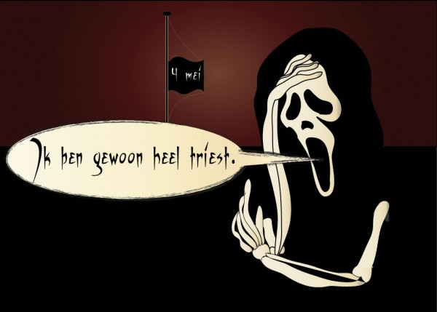
__________
36 Waarom noemt Seneca degenen die alleen kostbaar voedsel willen miserabiles/trieste figuren?
A. omdat ze natuurlijk best wel eens trek in een gewone zak patat hebben
B. omdat ze een ongezonde instelling hebben
C. omdat ze zielig zijn, doordat ze niet kunnen wat Seneca kan
D. omdat ze wel erg eenzijdig eten

Slide 106
Passim iacent alimenta quae rerum natura omnibus locis disposuit; sed haec velut caeci transeunt et omnes regiones pervagantur, maria traiciunt et, cum famem exiguo possint sedare, magno inritant.
===========
Overal liggen voedingsmiddelen, die de natuur op alle plaatsen aan allen beschikbaar heeft gesteld; maar als blinden gaan ze hieraan voorbij en doorkruisen ze alle streken, steken ze de zeeën over en, hoewel ze hun honger voor weinig kunnen stillen, wekken ze die op voor veel.

Slide 107
Libet dicere: 'Quid deducitis naves? Quid manus et adversus feras et adversus homines armatis? Quid tanto tumultu discurritis? Quid opes opibus adgeritis? Non vultis cogitare quam parva vobis corpora sint?
===========
Ik zou willen zeggen: “Waarom laten jullie schepen uitvaren? Waarom bewapenen jullie je handen tegen én dieren én tegen mensen? Waarom rennen jullie met zo’n grote onrust uiteen? Waarom stapelen jullie rijkdom op rijkdom? Willen jullie niet bedenken, hoe klein (voor) jullie lichamen zijn?

Slide 108
__________
37 Vele retorisch en licht geïrriteerde vragen van Seneca. Hij vraagt onder andere: “Waarom stapelen jullie rijkdom op rijkdom?” Waarom is dit uit de mond van Seneca een opvallende opmerking?
A. het is op zich een prima retorische vraag en daar ging het even om
B. hij vraagt het wel, maar hij weet het antwoord zelf wel, namelijk: om steeds rijker te worden
C. kijk, hij zegt dat wel, maar hij meent het natuurlijk niet zo
D. nou, hij was zelf hartstikke rijk. Dit klinkt toch als kritiek op de rijken, op zichzelf dus

Slide 109
Nonne furor et ultimus mentium error est, cum tam exiguum capias, cupere multum? Licet itaque augeatis census, promoveatis fines, numquam tamen corpora vestra laxabitis. Cum bene cesserit negotiatio, multum militia rettulerit, cum indagati undique cibi coierint, non habebitis ubi istos apparatus vestros conlocetis.
===========
Is het niet waanzin en het toppunt van verdwazing om, wanneer je zo weinig kunt bevatten, veel te willen? Dus ook al vergroten jullie je vermogen, breiden jullie je gebied/grenzen uit, toch zullen jullie nooit je lichamen verruimen. Wanneer de handel goed is gegaan, de militaire dienst veel opgeleverd heeft, wanneer van alle kanten opgezocht voedsel bijeen is gekomen, zullen jullie niets hebben waar jullie die weelde van jullie kunnen bergen.

Slide 110
__________
38 Seneca heeft een geweldig argument tegen het graaien en zich volvreten door mensen die hun verstand kennelijk niet gebruiken. Welk argument?
A. veel eten is slecht voor je gezondheid, knurft
B. je bent niet echt verantwoord bezig, hoor!
C. waar laat je het allemaal, oelewapper?
D. heb je echt zo’n honger?

Slide 111
Quid tam multa conquiritis? Scilicet maiores nostri, quorum virtus etiamnunc vitia nostra sustentat, infelices erant, qui sibi manu sua parabant cibum, quibus terra cubile erat, quorum tecta nondum auro fulgebant, quorum templa nondum gemmis nitebant; itaque tunc per fictiles deos religiose iurabatur: qui illos invocaverant, ad hostem morituri, ne fallerent, redibant.
===========
Nee, dan onze “ongelukkige” voorouders! Van hun mentaliteit kunnen wij leren. Succesvol als ze waren, bleven ze zelf hun eten maken, op de grond slapen en respectvol met hun goden omgaan. Geen onnodige luxe, ook niet in hun tempels. Goudeerlijk, zelfs als dat persoonlijk nadeel opleverde.

Slide 112
__________
39 Waarom hebben de voorouders het indertijd allemaal beter gedaan?
A. die bleven, ondanks grote successen, eenvoudig, religieus en oprecht
B. die kookten liever hun eigen eten dan dat ze dat van hun buren op wilden eten
C. die waren voorouders, dus een stuk ouder en daardoor ook een stuk wijzer
D. beter? Er staat toch dat ze zeer ongelukkig waren? Beter lezen, De Hoon!

Slide 113
Scilicet minus beate vivebat dictator noster qui Samnitium legatos audit cum vilissimum cibum in foco ipse manu sua versaret — illa qua iam saepe hostem percusserat laureamque in Capitolini Iovis gremio reposuerat —
===========
Natuurlijk leefde onze dictator, die de gezanten van de Samnieten aanhoorde, terwijl hij zelf eigenhandig in zeer goedkoop voedsel boven het vuur roerde, – met diezelfde (hand) waarmee hij al vaak een vijand gedood had en een lauwerkrans op de schoot van Jupiter Capitolinus had gelegd – minder gelukkig …

Slide 114
quam Apicius nostra memoria vixit, qui in ea urbe ex qua aliquando philosophi velut corruptores iuventutis abire iussi sunt scientiam popinae professus disciplina sua saeculum infecit.‘ Cuius exitum nosse operae pretium est.
===========
… dan Apicius in onze tijd geleefd heeft, die in die stad, waaruit ooit filosofen als bedervers van de jeugd verzocht is te vertrekken, door de kennis van het eethuis te onderwijzen onze generatie met zijn les verpest heeft.” Diens einde te kennen, is de moeite waard.

Slide 115
__________
40 Wie was nou in Seneca’s ogen een betere voorouder, die dictator (M’ Curius Dentatus trouwens) of die culinair deskundige Apicius?
A. de dictator, want die kookte zelf en hem bleef de kookkunst van zijn vrouw dus bespaard
B. de dictator, want die bleef, ondanks zijn overwinningen, de eenvoud zelve
C. Apicius, want hij hoefde de stad niet uit, terwijl de filosofen dat wel moesten
D. Apicius, want die kon lekker kokkerellen en allerlei interessante kruiden uittesten

Slide 116
Cum sestertium milliens in culinam coniecisset, cum tot congiaria principum et ingens Capitolii vectigal singulis comisationibus exsorpsisset, aere alieno oppressus rationes suas tunc primum coactus inspexit: superfuturum sibi sestertium centiens computavit et velut in ultima fame victurus si in sestertio centiens vixisset, veneno vitam finivit.
===========
Die Apicius was giga rijk, maar had er nogal onnozel veel geld doorheen gejaagd: zijn belachelijk luxueuze leefstijl was de oorzaak daarvan. Hij hield ruim voldoende over, maar zelf vreesde hij dat hij niet op dezelfde manier kon blijven leven. Toen maakte hij een einde aan zijn leven.

Slide 117
__________
41 Waarom maakte Apicius een einde aan zijn leven?
A. hij had veel te veel geld uitgegeven en vreesde een gat in zijn hand meer dan een gat in de grond
B. hij was depressief geworden van de uitgaven van zijn vrouw, die 100.000 tasjes had gekocht
C. hij meende dat hij zijn rekeningen niet meer kon betalen
D. hij dacht dat hij zijn levensstandaard niet kon continueren

Slide 118
Quanta luxuria erat cui centiens sestertium egestas fuit! I nunc et puta pecuniae modum ad rem pertinere, non animi. Sestertium centiens aliquis extimuit et quod alii voto petunt veneno fugit. Illi vero tam pravae mentis homini ultima potio saluberrima fuit: …
===========
Wat een grote weelde bezat (hij) voor wie tien miljoen sestertiën armoede was/betekende. Ga nu en bedenk dat de hoeveelheid geld er toe doet, niet je mentaliteit. Iemand vreesde tien miljoen sestertiën en, wat anderen nastreven door een wens, ontvluchtte hij door vergif. Maar voor die man met een zo slechte mentaliteit was zijn laatste drankje het meest heilzaam: …

Slide 119
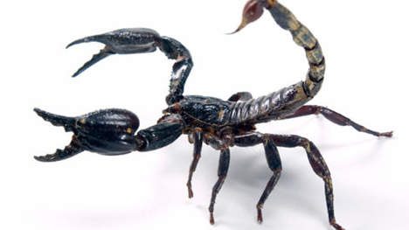
__________
42 Hoe wordt veneno (het vergif) later in de tekst aangeduid?
A. luxuria (weelderige borrel)
B. potio saluberrima (meest heilzame drankje)
C. egestas (armoede puur, shaken not stirred)
D. pravae mentis (een kop als een tempelier)

Slide 120
… tunc venena edebat bibebatque cum immensis epulis non delectaretur tantum sed gloriaretur, cum vitia sua ostentaret, cum civitatem in luxuriam suam converteret, cum iuventutem ad imitationem sui sollicitaret etiam sine malis exemplis per se docilem.
… tunc venena edebat bibebatque cum immensis epulis non delectaretur tantum sed gloriaretur, cum vitia sua ostentaret, cum civitatem in luxuriam suam converteret, cum iuventutem ad imitationem sui sollicitaret etiam sine malis exemplis per se docilem.
===========
… op dat moment at hij en dronk hij giffen, toen hij zich niet alleen vermaakte met enorme maaltijden maar er ook prat op ging, toen hij pronkte met zijn fouten, toen hij zijn medeburgers richtte op zijn zucht naar weelde, toen hij de jeugd, ook zonder slechte voorbeelden op zichzelf al beïnvloedbaar, verleidde tot het nadoen van hemzelf.

Slide 121
__________
43 Venena edebat bibebatque: verklaar het tijdsgebruik.
A. perfectum: is weer eens wat anders dan praesens
B. praesens: hij is dan wel dood, maar zich vergiftigen doet hij toch nog steeds
C. imperfectum: herhaalde/voortdurende handeling
D. alle drie de antwoorden zijn een beetje goed

Slide 122
Haec accidunt divitias non ad rationem revocantibus, cuius certi fines sunt, sed ad vitiosam consuetudinem, cuius immensum et incomprensibile arbitrium est. Cupiditati nihil satis est, naturae satis est etiam parum. Nullum ergo paupertas exulis incommodum habet; nullum enim tam inops exilium est quod non alendo homini abunde fertile sit.
===========
Seneca geeft aan dat je wel met rijkdom om moet kunnen gaan, en dat je daar je ratio voor nodig hebt. AIs rijkdom voortkomt uit een foute mentaliteit, dan komt het nooit meer goed. Hij beweert dat hij nooit uit was op “zoveel mogelijk hebben” maar dat hij begrijpt dat het minimale conform de natura is. Daarom kan hij zijn ballingschap prima aan.

Slide 123
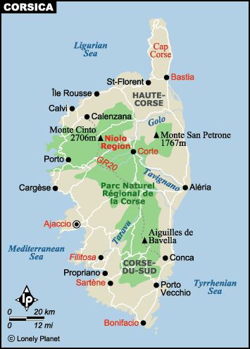
__________
44 Wat wil Seneca ter geruststelling van zijn moeder zeggen?
A. hij heeft op Corsica wat hij minimaal nodig heeft
B. hij heeft genoeg van haar bemoeizucht dus op Corsica kan hem niets gebeuren
C. hij heeft zijn rijkdom mee genomen naar Corsica en leeft daar prima
D. hij heeft de ziekte in op dat ***-eiland, maar ach, ziekte is indifferens dus zo erg is het ook weer niet

Slide 124
De clementia

Slide 125
Hoc quam verum sit, admonere te exemplo domestico volo. Divus Augustus fuit mitis princeps, si quis illum a principatu suo aestimare incipiat; in communi quidem rei publicae gladium movit.
===========
Hoe waar dit is, wil ik jou duidelijk maken via een voorbeeld uit je eigen familie. De vergoddelijkte Augustus was een mild vorst, stel dat iemand hem vanaf het begin van zijn principaat begint te beoordelen; (maar) toen er nog een republiek was, hanteerde hij het zwaard.

Slide 126
Cum hoc aetatis esset, quod tu nunc es, duodevicensimum egressus annum, iam pugiones in sinum amicorum absconderat, iam insidiis M. Antonii consulis latus petierat, iam fuerat collega proscriptionis.
===========
Toen hij van deze leeftijd was, die jij nu bent, net 19, had hij al dolken in het hart van zijn vrienden geborgen, had hij al in een hinderlaag een aanslag gepleegd op de consul M. Antonius, was hij al ambtgenoot geweest van de vogelvrijverklaring.
Antonius en Cleopatra

Slide 127
__________
45 Wat wil Seneca duidelijk maken en aan wie?
A. aan Nero dat die ook wel eens baat kan hebben bij mild zijn
B. aan zijn vrouw dat zij best eens wat beter kan koken
C. aan Claudius dat zijn overspel met Livilla best fijn was
D. aan Augustus dat die vroeger best een naar mannetje was

Slide 128
Sed cum annum quadragensimum transisset et in Gallia moraretur, delatum est ad eum indicium L. Cinnam, stolidi ingenii virum, insidias ei struere; dictum est, et ubi et quando et quemadmodum adgredi vellet; unus ex consciis deferebat. Constituit se ab eo vindicare et consilium amicorum advocari iussit.
===========
Maar toen hij zijn 40e jaar gepasseerd was en in Gallië verbleef, werd aan hem het bericht gebracht dat L. Cinna, een man met een bot karakter, een aanslag op hem beraamde; er werd verteld, én waar én wanneer én hoe hij hem wilde aanvallen; één van zijn medeplichtigen bracht dit over. Hij besloot wraak op hem te nemen en hij beval dat een raad van vrienden bijeengeroepen werd.

Slide 129
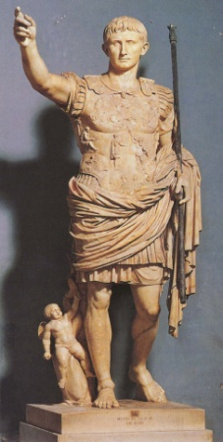
__________
46 Wat vormt de aanleiding voor Augustus om advies te vragen van zijn vertrouwelingen?
A. hij vindt dat hij een leeftijd (40) bereikt heeft waarop een wat minder strenge houding past
B. hij hoort over een aanslag die op hem gepleegd zou worden
C. hij hoort van Cinna dat die klapjes wil hebben
D. hij heeft gehoord dat Cinna twee soldaten en een centurio wilde terechtstellen, en wilde hem doorgeven dat hij in de verkeerde tekst terecht gekomen was

Slide 130
Nox illi inquieta erat, cum cogitaret adulescentem nobilem, hoc detracto integrum, Cn. Pompei nepotem, damnandum; iam <se> unum hominem occidere non posse, cum M. Antonio proscriptionis edictum inter cenam dictasset. Gemens subinde voces varias emittebat et inter se contrarias: 'Quid ergo? Ego percussorem meum securum ambulare patiar me sollicito?
===========
Augustus slaapt niet jofel, want hij zit niet zozeer met die moord-aanslag zelf in zijn hoofd als wel met de manier waarop hij moet optreden. Moet hij het laten gaan? Vroeger was hij toch ook geen sulletje! Of moet hij juist extra streng zijn? Hij weet het ook even niet.

Slide 131
__________
47 Waardoor wordt Augustus gekweld?
A. door zijn luid snurkende vrouw
B. door de vraag of hij wel streng genoeg geweest is
C. hij is nieuwsgierig naar de manier waarop Cinna de aanslag op hem wil plegen
D. door twijfel aan zichzelf

Slide 132
Ergo non dabit poenas, qui tot civilibus bellis frustra petitum caput, tot navalibus, tot pedestribus proeliis incolume, postquam terra marique pax parata est, non occidere constituat, sed immolare?’
===========
Zal hij dan niet gestraft worden, die niet besluit om een persoon, in zovele burgeroorlogen tevergeefs aangevallen, in zovele zee-, in zovele veldslagen ongedeerd, (nu) nadat er te land en ter zee vrede bereikt is, (gewoon) te doden, maar om hem te offeren?”
En? Gaan we nog ritueel schapen offeren, jongens?

Slide 133
(nam sacrificantem placuerat adoriri.) Rursus silentio interposito maiore multo voce sibi quam Cinnae irascebatur: 'Quid vivis si perire te tam multorum interest?
===========
(want hij had besloten hem aan te vallen wanneer hij aan het offeren was). Dan weer werd hij, nadat hij een stilte had gelaten, met een luidere stem boos op zichzelf dan op Cinna: “Waarom leef jij, als het in het belang van zo velen is dat je eraan gaat?

Slide 134
__________
48 Welke uitersten weegt Augustus af?
A. de ernst van de misdaad tegenover de beroemdheid van het slachtoffer
B. de mate van straf voor de moordaanslag versus de emotieloosheid van de dader
C. een nitwit als Cinna die een luisterrijk iemand als Augustus ongestraft kan vermoorden
D. het belang van het in leven blijven van Cinna tegenover het dood zijn van Augustus

Slide 135
Quis finis erit suppliciorum? Quis sanguinis? Ego sum nobilibus adulescentulis expositum caput in quod mucrones acuant; non est tanti vita, si, ut ego non peream, tam multa perdenda sunt.’
===========
Wat zal het einde zijn van de straffen? Wat van het bloedvergieten? Ik ben voor die gastjes van adel een hoofd, blootgesteld om hun wapens tegen te slijpen; het leven is niet zoveel waard, als, om te voorkomen dat ik eraan ga, zo velen te gronde gericht moeten worden.”

Slide 136
Interpellavit tandem illum Livia uxor et: 'Admittis' inquit 'muliebre consilium? Fac, quod medici solent, qui, ubi usitata remedia non procedunt temptant contraria.
===========
Uiteindelijk onderbrak zijn vrouw Livia hem en ze sprak: “Sta jij het advies van een vrouw toe? Doe, wat artsen gewoonlijk doen, die, wanneer de gebruikelijke geneesmiddelen niet werken, de tegenovergestelde (geneesmiddelen) testen.
Augustus weet het niet meer…

Slide 137
__________
49 Waar komt het voorstel van Livia op neer?
A. baat het niet dan schaadt het ook niet
B. doe eens gek, maar hou in ieder geval je mond
C. zet alle zorgen van je af en trek een strootje
D. overleg nou eerst eens met je vrienden
De vrienden van Augustus?

Slide 138
Severitate nihil adhuc profecisti; Salvidienum Lepidus secutus est, Lepidum Murena, Murenam Caepio, Caepionem Egnatius, ut alios taceam, quos tantum ausos pudet. Nunc tempta quomodo tibi cedat clementia; ignosce L. Cinnae. Deprensus est; iam nocere tibi non potest, prodesse famae tuae potest.‘
===========
Met strengheid ben je tot nu toe niets opgeschoten; op Salvidienus volgde Lepidus, op Lepidus Murena, op Murena Caepio, op Caepio Egnatius, om over anderen maar te zwijgen, die zich schamen dat ze zoiets groots/ergs gedurfd hebben. Probeer nu eens uit, hoe mildheid voor jou werkt; vergeef L. Cinna. Hij is betrapt; hij kan jou niet meer schaden, (maar) hij kan jouw reputatie tot voordeel zijn.”

Slide 139
Gavisus sibi quod advocatum invenerat, uxori quidem gratias egit, renuntiari autem extemplo amicis, quos in consilium rogaverat, imperavit et Cinnam unum ad se accessit dimissisque omnibus e cubiculo cum alteram Cinnae poni cathedram iussisset: …
===========
Blij voor zichzelf, (om)dat hij een raadsman gevonden had, bedankte hij zijn vrouw, beval hij echter dat de vrienden die hij voor advies gevraagd had, onmiddellijk afgezegd werden/liet hij (…) afzeggen en hij ontbood Cinna in zijn eentje bij zich en nadat hij allen uit de slaapkamer had weggestuurd, toen hij een andere stoel voor Cinna had laten plaatsen: …

Slide 140
__________
50 Waarom is Augustus blij met het advies van Livia?
A. zij hield daarna gelukkig haar mond dicht
B. zij hakt uiteindelijk voor hem, in al zijn twijfel, de knoop door
C. het was best een slim advies, maar niet echt wat hij zelf wilde
D. zelf was hij al nooit zo enthousiast over streng zijn
Strenge meesteres, Livia?
Meester? Streng?

Slide 141
'Hoc' inquit 'primum a te peto, ne me loquentem interpelles, ne medio sermone meo proclames; dabitur tibi loquendi liberum tempus. Ego te, Cinna, cum in hostium castris invenissem, non factum tantum mihi inimicum sed natum, servavi, patrimonium tibi omne concessi. Hodie tam felix et tam dives es, ut victo victores invideant.
===========
Sprak hij: “Dit vraag ik als eerste van jou, dat je me niet terwijl ik spreek onderbreekt, dat je niet midden in mijn verhaal protesteert; jou zal voldoende tijd gegeven worden om te spreken. Ik heb jou, Cinna, toen/hoewel ik jou in het kamp van de vijanden gevonden had, niet alleen tot vijand geworden maar (als een) geboren, gered, je hele vaderlijk erfgoed heb ik jou gelaten. Vandaag de dag ben jij zo gelukkig en zo rijk, dat overwinnaars op jou, overwonnen als je bent, jaloers zijn.

Slide 142
__________
51 Welke gesprekscondities heeft Augustus meteen voor Cinna?
A. hij mag pas iets terug zeggen als Augustus dat toestaat
B. hij mag niet plotseling een mes trekken
C. hij moet goed luisteren en daarna fundamenteel reageren, niet een beetje lukraak zwetsen
D. gesprek? Hij mag juist niks zeggen
Links Cinna, waarschijnlijk

Slide 143
Sacerdotium tibi petenti praeteritis compluribus, quorum parentes mecum militaverant, dedi; cum sic de te meruerim, occidere me constituisti.' Cum ad hanc vocem exclamasset procul hanc ab se abesse dementiam: …
===========
Ik heb jou, toen je dat vroeg, een priesterschap gegeven, waarbij ik verscheidenen over heb geslagen, van wie de ouders samen met mij gevochten hadden; hoewel ik mij tegenover jou zo verdienstelijk gemaakt heb, heb jij besloten mij te doden.” Toen hij bij deze uitspraak uitgeroepen had dat deze dwaasheid verre van hem was, …

Slide 144
'Non praestas' inquit 'fidem, Cinna; convenerat ne interloquereris. Occidere, inquam, me paras'; adiecit locum, socios, diem, ordinem insidiarum, cui commissum esset ferrum.
===========
sprak hij: “Jij houdt je woord niet, Cinna; afgesproken was dat je niet zou onderbreken. Je bent van plan, zei ik, mij te doden.” Hij voegde er de plaats aan toe, de medeplichtigen, de dag, de organisatie van de aanslag, aan wie het zwaard toevertrouwd was.

Slide 145
__________
52 Welke strategie hanteert Augustus?
A. gespreksstrategie
B. hij spreekt kameraadschappelijk en geeft schouderklopjes
C. hij doet een beroep op de vroegere vriendschap tussen de twee
D. hij wijst Cinna op dingen die hij voor hem gedaan heeft

Slide 146
Et cum defixum videret nec ex conventione iam sed ex conscientia tacentem: 'Quo' inquit 'hoc animo facis? Ut ipse sis princeps? Male mehercules cum populo Romano agitur, si tibi ad imperandum nihil praeter me obstat.
===========
En toen hij zag dat hij als aan de grond genageld stond en niet meer vanwege de afspraak maar vanwege zijn schuldbewustzijn zweeg, sprak hij: “Met welke intentie doe jij dit? Om zelf keizer te zijn? Het is potverdorie beroerd gesteld met het Romeinse volk, als jou om Keizer te worden niets in de weg staat, behalve ik.

Slide 147
Domum tueri tuam non potes, nuper libertini hominis gratia in privato iudicio superatus es; adeo nihil facilius potes quam contra Caesarem advocare.
===========
Jouw eigen huis kun jij niet beschermen, pas geleden ben je door de invloed van een vrijgelatene in een particulier proces overwonnen; kennelijk kun je niets makkelijkers dan samenspannen tegen de keizer.

Slide 148
Cedo, si spes tuas solus impedio, Paulusne te et Fabius Maximus et Cossi et Servilii ferent tantumque agmen nobilium non inania nomina praeferentium sed eorum qui imaginibus suis decori sint?’
===========
Ik treed terug, als ik als enige jouw verwachtingen belemmer. Zullen Paulus en Fabius Maximus en de Cossi en de Servilii jou accepteren en de zo grote stoet edelen die niet prat gaan op lege namen maar zodanig (zijn) dat ze hun voorouderportretten tot eer strekken?”

Slide 149
Ne totam eius orationem repetendo magnam partem voluminis occupem (diutius enim quam duabus horis locutum esse constat, cum hanc poenam, qua sola erat contentus futurus extenderet): …
===========
Om te voorkomen dat ik, door zijn hele betoog te herhalen een groot gedeelte van het boek besla (het staat namelijk vast dat hij langer dan twee uren gesproken heeft, aangezien hij deze straf, waarmee hij als enige tevreden zou zijn, rekte), …

Slide 150
__________
53 Welk verwijt maakt Augustus Cinna aan het eind van zijn monoloog?
A. dat hij beter had moeten opletten toen Augustus even omkeek
B. dat hij een te magere afstamming heeft om serieus als keizer gesteund te kunnen worden
C. dat hij zijn hele leven verkeerde keuzes heeft gemaakt
D. jee, wat ben jij een fuckbuddy zeg!

Slide 151
… 'Vitam' inquit 'tibi, Cinna, iterum do, prius hosti, nunc insidiatori ac parricidae. Ex hodierno die inter nos amicitia incipiat; contendamus, utrum ego meliore fide tibi vitam dederim an tu debeas.’
===========
… sprak hij: “Opnieuw geef ik jou, Cinna, je leven, vroeger als vijand, nu als een belager en een moordenaar. Laat vanaf de dag van vandaag tussen ons vriendschap beginnen; laten we wedijveren of ik met een beter vertrouwen aan jou je leven gegeven heb of dat jij het aan mij dankt.”

Slide 152
Post hoc detulit ultro consulatum questus quod non auderet petere. Amicissimum fidelissimumque habuit, heres solus illi fuit. Nullis amplius insidiis ab ullo petitus est.
===========
Hierna bood hij hem uit eigen beweging een consulaat aan, terwijl hij klaagde (om)dat hij dat niet durfde te vragen. Hij had aan hem een zeer bevriende en trouwe persoon, hij was voor hem de enige erfgenaam. Verder is hij door geen aanslag door wie dan ook aangevallen.
Consul?

Slide 153
__________
54 Het gesprek heeft een wonderlijk eind, want
A. Augustus zegt ineens; “Boe, let je eigenlijk nog wel op?”
B. Livia komt vragen waar haar dekhengstje blijft en Cinna denkt dat ze hem bedoelt. Dom, dom
C. Augustus geeft Cinna totaal onverwacht een paar cadeautjes en laat hem gewoon gaan
D. Cinna zegt: “oké, ik zal je niet lek steken, maar mag ik dan een kusje?”

Slide 154
Epistulae ad Lucilium - 44

Slide 155
Seneca Lucilio suo salutem
Iterum tu mihi te pusillum facis et dicis malignius tecum egisse naturam prius, deinde fortunam, cum possis eximere te vulgo et ad felicitatem hominum maximam emergere. Si quid est aliud in philosophia boni, hoc est, quod stemma non inspicit; omnes, si ad originem primam revocantur, a dis sunt.
===========
Opnieuw maak jij je voor mij nietig en je beweert dat eerst de natuur, daarna de fortuin jou behoorlijk boosaardig behandeld heeft, hoewel jij je toch van de massa kunt afzonderen en tot het hoogste geluk van de mensen kunt opstijgen. Als er iets anders goeds is in filosofie, is het dit, namelijk dat zij/die geen stamboom onderzoekt; allen zijn, als ze tot de eerste oorsprong worden teruggeroepen/teruggeleid, van de goden afkomstig.

Slide 156
Eques Romanus es, et ad hunc ordinem tua te perduxit industria; at mehercules multis quattuordecim clausa sunt, non omnes curia admittit, castra quoque quos ad laborem et periculum recipiant fastidiose legunt: bona mens omnibus patet, omnes ad hoc sumus nobiles.
===========
Jij bent een Romeins ridder, en jouw eigen ijver heeft jou helemaal tot deze rang/stand gebracht; maar potverdrie, voor velen zijn de eerste 14 rijen ontoegankelijk, het senaatsgebouw laat niet iedereen toe, ook het legerkamp kiest kieskeurig, wie het voor harde inspanning en gevaar opneemt: een goede instelling staat voor iedereen open, allen zijn wij wat dit aangaat edel/van adel.

Slide 157
__________
55 Wat vertelt Seneca Lucilius over diens positie?
A. hij moet afgaan op zijn eigen verdienste en mentaliteit; afkomst is irrelevant
B. hij moet ridder worden want dan mag hij vooraan zitten in het theater
C. hij moet zijn voorouders wat “oppoetsen” want dan heeft hij kansen in de maatschappij
D. hij moet zich kleiner maken dan hij is: dat is bescheidener

Slide 158
Nec reicit quemquam philosophia nec eligit: omnibus lucet. Patricius Socrates non fuit; Cleanthes aquam traxit et rigando horto locavit manus; Platonem non accepit nobilem philosophia sed fecit: quid est quare desperes his te posse fieri parem?
===========
De filosofie wijst niemand af en kiest ook niemand uit: voor allen geeft zij licht. Socrates was geen patriciër; Cleanthes was waterdrager en verhuurde zijn handen voor het besproeien van een tuin; de filosofie heeft Plato niet opgenomen als man van adel, maar heeft hem dat gemaakt: wat is het, waarom je wanhoopt dat je gelijk aan dezen kunt worden?

Slide 159
Omnes hi maiores tui sunt, si te illis geris dignum; geres autem, si hoc protinus tibi ipse persuaseris, a nullo te nobilitate superari. Omnibus nobis totidem ante nos sunt; nullius non origo ultra memoriam iacet. Platon ait neminem regem non ex servis esse oriundum, neminem non servum ex regibus.
===========
Al dezen zijn jouw voorouders, als jij je hen waardig gedraagt: je zult je (zo) gedragen, als je jezelf er onmiddellijk van zult hebben overtuigd, dat jij door niemand qua adeldom/voortreffelijkheid overtroffen wordt. Wij allemaal hebben evenveel (personen) vóór ons; van niemand is de oorsprong niet verder dan mensenheugenis /het geheugen. Plato zegt dat geen enkele koning niet uit slaven ontstaan is, geen enkele slaaf niet uit koningen.

Slide 160
Omnia ista longa varietas miscuit et sursum deorsum fortuna versavit. Quis est generosus? Ad virtutem bene a natura compositus. Hoc unum intuendum est: alioquin si ad vetera revocas, nemo non inde est ante quod nihil est. A primo mundi ortu usque in hoc tempus perduxit nos ex splendidis sordidisque alternata series.
===========
Een lange afwisseling van gebeurtenissen heeft dat allemaal door elkaar gegooid en de fortuin heeft ze voortdurende op en neer bewogen. Wie is er edel? Iemand die door de natuur goed gemaakt is voor voortreffelijkheid. Dit moet als enige bekeken worden: anders, als je het terug roept naar de oude dingen, komt niemand niet (iedereen) daarvandaan, waarvóór er niets was. Vanaf het eerste begin van de wereld heeft een rij voorvaderen, afwisselend bestaande uit roemrijke en onbeduidende (lieden), ons helemaal tot dit moment gebracht.

Slide 161
__________
56 Waar komt volgens Seneca echte adeldom (van geest) vandaan?
A. van de goden
B. van je beroemdste voorouders
C. van je minder beroemde voorouders
D. vanuit jezelf, dus vanuit de natura
Voorouders?
natura

Slide 162
Non facit nobilem atrium plenum fumosis imaginibus; nemo in nostram gloriam vixit nec quod ante nos fuit nostrum est: animus facit nobilem, cui ex quacumque condicione supra fortunam licet surgere.
===========
Een atrium vol berookte voorouderportretten maakt niet edel; niemand heeft voor onze eer geleefd en niet is dat, wat vóór ons was, van ons: de geest maakt edel, die in staat is zich uit welke situatie dan ook boven zijn lot te verheffen.

Slide 163
Puta itaque te non equitem Romanum esse sed libertinum: potes hoc consequi, ut solus sis liber inter ingenuos. 'Quomodo?' inquis. Si mala bonaque non populo auctore distinxeris. Intuendum est non unde veniant, sed quo eant. Si quid est quod vitam beatam potest facere, id bonum est suo iure; depravari enim in malum non potest.
===========
Stel je eens voor dat je geen Romeins ridder bent maar een vrijge-laten slaaf: jij bent in staat dit te bereiken, namelijk dat jij als enige onder vrijgeborenen (echt) vrij bent. “Hoe?”, zeg je. Als je, zonder advies van het volk, slechte dingen en goede zult hebben onder-scheiden. Er moet niet gekeken worden, waar ze vandaan komen, maar waar ze heen gaan. Als er iets is, dat een leven gelukkig kan maken, is dat op eigen kracht/van zich zelf goed; het kan namelijk niet vervormd worden tot het slechte.

Slide 164
__________
57 Wat maakt iemand echt vrij, aldus Seneca?
A. de dood
B. de situatie dat je geen verantwoording aan iemand schuldig bent
C. dat iemand geen ketens draagt
D. het vermogen om zelfstandig goed en kwaad te onderscheiden

Slide 165
Quid est ergo in quo erratur, cum omnes beatam vitam optent? Quod instrumenta eius pro ipsa habent et illam dum petunt fugiunt. Nam cum summa vitae beatae sit solida securitas et eius inconcussa fiducia, sollicitudinis colligunt causas et per insidiosum iter vitae non tantum ferunt sarcinas sed trahunt; …
===========
Wat is het dus waarin men zich vergist, aangezien iedereen een gelukkig leven wenst? Het feit dat zij de methodes om dat te bereiken beschouwen als dat zelf en dat ontvluchten, terwijl ze het nastreven. Want hoewel de kern van een gelukkig leven een standvastige gemoedsrust is en een ongeschokt vertrouwen daarin, verzamelen zij redenen voor ongerustheid en dragen ze over de hinderlaagrijke weg van het leven hun lasten niet alleen, nee, ze slépen hen;...

Slide 166
__________
58 De kern van een gelukkig leven is een standvastige gemoedsrust. Dat noemt de Stoa ook wel
A. apatheia
B. securitas
C. de antwoorden A en B zijn allebei goed
D. de antwoorden A en B zijn allebei fout

Slide 167
… ita longius ab effectu eius quod petunt semper abscedunt et quo plus operae impenderunt, hoc se magis inpediunt et feruntur retro. Quod evenit in labyrintho properantibus: ipsa illos velocitas inplicat. Vale.
===========
… zo verwijderen zij zich altijd maar verder van het realiseren van datgene, wat zij nastreven, en hoe meer moeite zij (erin) hebben gestoken, des te meer houden ze zichzelf tegen en worden (zelfs) terug gevoerd. Dat wat hen overkomt, die zich haasten in een labyrint: juist de snelheid verstrikt hen. Gegroet.

Slide 168
__________
59 Waarom gebruikt Seneca de vergelijking met het labyrint?
A. het is weer eens een andere vergelijking en dat is voor de afwisseling beter
B. het labyrint illustreert goed hoe mensen in hun zoektocht naar het gelukkig leven de weg kunnen kwijtraken
C. Seneca was zelf af en toe de weg ook kwijt, en aangezien hij het voorbeeld was…
D. het laat goed zien hoe de Romeinen graag hun huizen bouwden

Slide 169
Epistulae ad Lucilium - 80

Slide 170
Seneca Lucilio suo salutem
Hodierno die non tantum meo beneficio mihi vaco sed spectaculi, quod omnes molestos ad sphaeromachian avocavit. Nemo inrumpet, nemo cogitationem meam inpediet, quae hac ipsa fiducia procedit audacius.
===========
Seneca groet zijn Lucilius Op de dag van vandaag heb ik niet alleen door mijn eigen weldaad tijd voor mij zelf maar (ook) dankzij een schouwspel, dat alle lastige personen naar een bokswedstrijd weggeroepen heeft. Niemand zal binnenvallen, niemand zijn mijn denken belemmeren, dat zich juist door deze garantie vrijmoediger ontwikkelt.

Slide 171
Non crepabit subinde ostium, non adlevabitur velum: licebit tuto vadere, quod magis necessarium est per se eunti et suam sequenti viam. Non ergo sequor priores? Facio, sed permitto mihi et invenire aliquid et mutare et relinquere; non servio illis, sed adsentior.
===========
Niet zal de deur steeds kraken, niet zal het gordijn opgetild worden: het zal mij mogelijk zijn veilig mijn weg te gaan, (iets) wat noodzakelijker is voor iemand die op zich zelf gaat en zijn eigen weg volgt. Volg ik dan mijn voorgangers niet? Dat doe ik, maar ik sta mijzelf toe én iets te vinden én te veranderen en weg te laten; ik dien hen niet, maar ik ben het met hen eens.

Slide 172
Magnum tamen verbum dixi, qui mihi silentium promittebam et sine interpellatore secretum: ecce ingens clamor ex stadio perfertur et me non excutit mihi, sed in huius ipsius rei contemplationem transfert.
===========
Toch heb ik een groot woord gesproken, ik die mijzelf stilte beloofde en eenzaamheid zonder onderbreker: luister, een enorm geroep wordt overgebracht vanuit de wedstrijd en het schokt mij niet, maar leidt me naar de beschouwing van juist deze zaak (laat me juist hierover nadenken).

Slide 173
__________
60 Wat beweert Seneca in de inleiding op deze brief?
A. hij was blij rustig te kunnen denken, maar dankt de bokswedstrijd voor een gespreksonderwerp
B. hij wilde liever naar de bokswedstrijd om te zien hoe het niet moest
C. hij wilde stilletjes nadenken maar werd gestoord van die stomme bokswedstrijd
D. hij hoorde die bokswedstrijd niet eens, omdat hij zo intens aan het filosoferen was

Slide 174
Cogito mecum quam multi corpora exerceant, ingenia quam pauci; quantus ad spectaculum non fidele et lusorium fiat concursus, quanta sit circa artes bonas solitudo; quam inbecilli animo sint quorum lacertos umerosque miramur.
===========
Ik denk bij mezelf hoe velen hun lichamen trainen, hoe weinigen hun talenten; een hoe grote toeloop er ontstaat naar een oppervlakkig en tot tijdverdrijf dienend schouwspel, hoe groot de eenzaamheid is rondom de wetenschap; hoe zwak van geest zij zijn, van wie wij de armen en schouders bewonderen.

Slide 175
__________
61 Wat vindt Seneca het meest opvallend, naar aanleiding van die bokswedstrijd?
A. dat men hem nooit gevraagd heeft mee te doen
B. dat er nooit dopingcontroles zijn
C. dat die boksers hun bovenarmen zo oppompen
D. dat mensen hun lichaam belangrijker vinden dan hun geest

Slide 176
Illud maxime revolvo mecum: si corpus perduci exercitatione ad hanc patientiam potest, qua et pugnos pariter et calces non unius hominis ferat, qua solem ardentissimum in ferventissimo pulvere sustinens aliquis et sanguine suo madens diem ducat, quanto facilius animus conroborari possit ut fortunae ictus invictus excipiat, ut proiectus, ut conculcatus exsurgat.
===========
Seneca vindt het raar dat mensen niet doorhebben dat ze met minder inspanning hun geest kunnen trainen dan hun lichaam en dat ze aan dat laatste toch meer waarde hechten.

Slide 177
Corpus enim multis eget rebus ut valeat: animus ex se crescit, se ipse alit, se exercet. Illis multo cibo, multa potione opus est, multo oleo, longa denique opera: tibi continget virtus sine apparatu, sine inpensa. Quidquid facere te potest bonum tecum est.
===========
Bovendien kost de training van het lichaam veel geld en die van de geest is eigenlijk gratis: wat nodig is om goed te worden heb je altijd bij je.

Slide 178
Quid tibi opus est ut sis bonus? Velle. Quid autem melius potes velle quam eripere te huic servituti quae omnes premit, quam mancipia quoque condicionis extremae et in his sordibus nata omni modo exuere conantur? Peculium suum, quod comparaverunt ventre fraudato, pro capite numerant: tu non concupisces quanticumque ad libertatem pervenire, qui te in illa putas natum?
===========
Maar je moet wel goed WILLEN zijn. Daarvoor moet je je vrij voelen en die vrijheid is er niet eentje die je kunt aanschaffen. Slaven kunnen zich vrij kopen, maar die vrijheid bedoelt Seneca niet.

Slide 179
__________
62 Welke vrijheid bedoelt Seneca dan?
A. de vrijheid van een vrijgelatene
B. onafhankelijk zijn van materieel bezit en angsten
C. die van Lucilius, die eindelijk vrij was van Seneca
D. dat café aan de Noordendijk

Slide 180
Quid ad arcam tuam respicis? Emi non potest. Itaque in tabellas vanum coicitur nomen libertatis, quam nec qui emerunt habent nec qui vendiderunt: tibi des oportet istud bonum, a te petas. Libera te primum metu mortis (illa nobis iugum inponit), deinde metu paupertatis. Si vis scire quam nihil in illa mali sit, compara inter se pauperum et divitum vultus: saepius pauper et fidelius ridet; nulla sollicitudo in alto est; etiam si qua incidit cura, velut nubes levis transit: …
===========
Dit soort vrijheid is niet te koop zoals materieel bezit door de een kan worden verkocht aan de ander. Dit gaat over het feit dat je je niet moet laten leiden door vrees voor het verliezen van goederen of je leven. Een arme is daar toch ook niet bang voor? Daarom kan die oprecht gelukkig zijn. Die kent geen echte zorgen.

Slide 181
__________
63 Waarom zijn arme mensen oprechter blij?
A. omdat die niets ergs kan overkomen
B. omdat die niet benauwd worden door angst voor het verliezen van hun bezittingen
C. omdat die de zorgen op de juiste waarde schat
D. antwoord A, B en C zijn alle drie juist

Slide 182
horum qui felices vocantur hilaritas ficta est aut gravis et suppurata tristitia, eo quidem gravior quia interdum non licet palam esse miseros, sed inter aerumnas cor ipsum exedentes necesse est agere felicem. Saepius hoc exemplo mihi utendum est, nec enim ullo efficacius exprimitur hic humanae vitae mimus, qui nobis partes, quas male agamus adsignat.
===========
Mensen die rijk zijn doen vaak alsof ze gelukkig zijn en spelen eigenlijk toneel. Maar ze zijn in werkelijkheid best trieste figuren, omdat ze die rol moeten spelen en zichzelf niet kunnen zijn. Seneca geeft voorbeelden uit de toneelwereld. Mensen spelen rollen, en lang niet altijd doen ze dat goed.

Slide 183
Ille qui in scaena latus incedit et haec resupinus dicit,
en impero Argis; regna mihi liquit Pelops, qua ponto ab Helles atque ab Ionio mari urguetur Isthmos,
servus est, quinque modios accipit et quinque denarios. Ille qui superbus atque inpotens et fiducia virium tumidus ait,
quod nisi quieris, Menelae, hac dextra occides,
diurnum accipit, in centunculo dormit. Idem de istis licet omnibus dicas, quos supra capita hominum supraque turbam delicatos lectica suspendit: omnium istorum personata felicitas est. Contemnes illos si despoliaveris.
===========
Twee voorbeelden van hoe zelfs slaven op het toneel een rol van een rijk en machtig iemand kunnen spelen. Na hun spel zijn ze weer gewoon slaaf. Een masker hebben ze.

Slide 184
__________
64 In welk opzicht komen de toneel spelende slaven overeen met de verwende rijke stinkerds?
A. ze worden allebei vervoerd, rijken in een draagstoel, slaven in een kartonnen doos
B. slaven die toneel speelden waren vaak erg rijk
C. ze hebben allebei een masker voor dat hun ware aard verbergt
D. rijke stinkerds speelden ook wel eens toneel, kijk maar naar Seneca zelf

Slide 185
Equum empturus solvi iubes stratum, detrahis vestimenta venalibus ne qua vitia corporis lateant: hominem involutum aestimas? Mangones quidquid est quod displiceat, id aliquo lenocinio abscondunt, itaque ementibus ornamenta ipsa suspecta sunt: sive crus alligatum sive brachium aspiceres, nudari iuberes et ipsum tibi corpus ostendi.
===========
Eigenlijk moet je de mens z’n masker afnemen. Je wilt toch zijn ware aard zien? Of je nu een paard koopt of een slaaf, verkopers zullen proberen de koper om de tuin te leiden door het object mooier te maken dan het is. Daar moet je verdacht op zijn.

Slide 186
Vides illum Scythiae Sarmatiaeve regem insigni capitis decorum? Si vis illum aestimare totumque scire qualis sit, fasciam solve: multum mali sub illa latet. Quid de aliis loquor? Si perpendere te voles, sepone pecuniam, domum, dignitatem, intus te ipse considera: nunc qualis sis aliis credis. Vale.
===========
Zie jij die koning van Scythië of Sarmatië, getooid met een sieraad van zijn hoofd/diadeem? Als jij hem wilt beoordelen en helemaal wilt weten, hoe hij is, maak dan zijn diadeem los: daaronder gaat veel ellende/kwaad schuil. Wat praat ik over anderen? Als jij jezelf grondig zult willen onderzoeken, leg dan je geld, je huis, je status opzij, (maar) bekijk jezelf van binnen: nu vertrouw je op anderen, hoe je bent. Gegroet.

Slide 187
__________
65 Met welk doel noemde Seneca de voorbeelden van het paard, de slaven en de Scythische koning?
A. omdat hij als een proficiens graag uitwijdt
B. om te concluderen dat men ook zijn eigen masker af moet zetten om te weten wie men is
C. om de blonde Lucilius wat extra voorbeeldjes te geven
D. om de poeta doctus uit te hangen
Scyth?
Slavenmarkt

Slide 188
Epistulae ad Lucilium - 103

Slide 189
Seneca Lucilio suo salutem
Quid ista circumspicis quae tibi possunt fortasse evenire sed possunt et non evenire? Incendium dico, ruinam, alia quae nobis incidunt, non insidiantur: illa potius vide, illa [vide] vita [illa] quae nos observant, quae captant. Rari sunt casus, etiamsi graves, naufragium facere, vehiculo everti: ab homine homini cotidianum periculum.
===========
Seneca waarschuwt Lucilius: hij moet zijn leven niet inrichten op mogelijke ongelukken. Mensen kan allerlei ellende overkomen, maar daar zit geen doelbewuste actie achter. Behalve bij mensen! Mensen doen anderen bewust ellende aan. Pas liever daar voor op.

Slide 190
__________
66 Kan een mens aan ellende ontkomen?
A. nee, de fortuin kan iedereen raken, maar het is wel beter voor andere mensen goed uit te kijken
B. ja hoor, kan best. Gewoon goed uitkijken.
C. nee, elke mens wordt getroffen door ellende
D. ja, veel vitamine C helpt enorm

Slide 191
Adversus hoc te expedi, hoc intentis oculis intuere; nullum est malum frequentius, nullum pertinacius, nullum blandius. Tempestas minatur antequam surgat, crepant aedificia antequam corruant, praenuntiat fumus incendium: subita est ex homine pernicies [est], et eo diligentius tegitur quo propius accedit.
===========
Een mens is een serieuze bedreiging voor anderen. Een storm, brand, instorting zie je wel aankomen. De mens valt uit het niets aan.
Een goede voorbereiding helpt…

Slide 192
Erras si istorum tibi qui occurrunt vultibus credis: hominum effigies habent, animos ferarum, nisi quod illarum perniciosus est primus incursus: quos transiere non quaerunt. Numquam enim illas ad nocendum nisi necessitas incitat; [hae] aut fame aut timore coguntur ad pugnam: homini perdere hominem libet.
===========
Je vergist je als je van die figuren die jou tegemoet komen de gezichten vertrouwt: ze hebben het uiterlijk van mensen, het hart van wilde dieren, behalve dat van hen (alleen) de eerste aanval gevaarlijk is: (want) degenen die ze voorbij gegaan zijn, zoeken ze niet (meer). Want nooit spoort iets anders dan de noodzaak hen aan om schade toe te brengen; of door honger of door angst worden zij [dezen] gedwongen tot een gevecht: het bevalt een mens/een mens vindt het fijn om een mens te gronde te richten.

Slide 193
__________
67 Waarom zijn wilde dieren minder gevaarlijk dan mensen?
A. omdat wilde dieren toch mindere wezens zijn
B. omdat de mens wel snapt dat ze alleen wild lijken
C. omdat hun instinct niet zegt dat ze een mens moeten aanvallen, alleen dat ze moeten eten
D. omdat een wild dier heus niet altijd honger heeft
? Wat bedoelt ie?
Grrrrrr

Slide 194
Tu tamen ita cogita quod ex homine periculum sit ut cogites quod sit hominis officium; alterum intuere ne laedaris, alterum ne laedas. Commodis omnium laeteris, movearis incommodis, et memineris quae praestare debeas, quae cavere. Sic vivendo quid consequaris? Non te ne noceant, sed ne fallant.
===========
Hoe dat dan kan, dat je van een andere mens zoveel gevaar te duchten hebt? Dat heeft te maken met wat je tegenover een ander moet doen: meeleven, begrip tonen, mee huilen. Doe je dat goed, dan heb je ook van een andere mens niet zoveel te vrezen. Maar doe je dat niet goed…

Slide 195
Quantum potes autem in philosophiam recede: illa te sinu suo proteget, in huius sacrario eris aut tutus aut tutior. Non arietant inter se nisi in eadem ambulantes via. Ipsam autem philosophiam non debebis iactare; multis fuit periculi causa insolenter tractata et contumaciter: tibi vitia detrahat, non aliis exprobret. Non abhorreat a publicis moribus nec hoc agat ut quidquid non facit damnare videatur. Licet sapere sine pompa, sine invidia. Vale.
===========
De filosofie helpt. Die zal je ook beschermen met haar inzichten, waar je natuurlijk wel voor open moet staan. Schep er alleen niet over op, want dat zorgt voor irritatie bij de ander. Laat je door de filosofie helpen, maar ga niet op de toer dat je, op basis van jouw eigen inzichten, anderen verwijt wat die fout doen. Dát is pas niet wijs.

Slide 196
__________
68 Welk risico is er als Lucilius andere mensen van zijn filosofische ideeën probeert te overtuigen?
A. dat Lucilius daar niet in slaagt
B. dat ze die ideeën overnemen en zelf doorverkopen
C. dat die er beter in worden dan Lucilius
D. dat die zich er juist van af keren, omdat ze denken dat hen het levensplezier ontnomen wordt
Gezond eten en gezond slapen! Hiep hoi Stoa!

Slide 197
Epistulae ad Lucilium - 107

Slide 198
Seneca Lucilio suo salutem
Ubi illa prudentia tua? Ubi in dispiciendis rebus subtilitas? Ubi magnitudo? Tam pusilla <te res> tangit? Servi occupa-tiones tuas occasionem fugae putaverunt. Si amici decipe-rent (habeant enim sane nomen quod illis noster error inposuit, et vocentur quo turpius non sint) * * * omnibus rebus tuis desunt illi qui et operam tuam conterebant et te aliis molestum esse credebant.
===========
Lucilius, je denkt niet meer na, en dat leerde je net zo goed. Je slaven zijn weggelopen, maar als je vrienden weg zouden lopen, zou dat pas echt ernstig zijn. Van slaven kun je zo’n actie eigenlijk wel verwachten.

Slide 199
Nihil horum insolitum, nihil inexpectatum est; offendi rebus istis tam ridiculum est quam queri quod spargaris <in balneo aut vexeris> in publico aut inquineris in luto. Eadem vitae condicio est quae balnei, turbae, itineris: quaedam in te mittentur, quaedam incident. Non est delicata res vivere.
===========
Niets van deze dingen is ongewoon, niets is onverwacht; aanstoot nemen aan die dingen is net zo belachelijk als klagen dat je nat gespat wordt <in het badhuis of lastig gevallen wordt> op straat/ in het openbaar of vies gemaakt wordt in de modder. De situatie van het leven is dezelfde als die van/in het badhuis, van de massa, van/in een reis: sommige dingen zullen naar je geworpen worden, sommige/ andere zullen op je terechtkomen. Leven is geen verfijnd iets.

Slide 200
__________
69 Waarom is het raar om boos te worden als je in een badhuis nat gespetterd wordt?
A. nou, dat gebeurt daar namelijk helemaal nooit
B. omdat je nou juist in een badhuis geknoei met water kunt verwachten: dat kun je voorzien
C. omdat boos worden om waterverspilling toen nog niet bestond
D. omdat je zou verwachten dat ze daar zuinig met water omgaan
Spetters!!

Slide 201
Longam viam ingressus es: et labaris oportet et arietes et cadas et lasseris et exclames 'o mors!', id est mentiaris. Alio loco comitem relinques, alio efferes, alio timebis: per eiusmodi offensas emetiendum est confragosum hoc iter. Mori vult? Praeparetur animus contra omnia; sciat se venisse ubi tonat fulmen; sciat se venisse ubi
Luctus et ultrices posuere cubilia Curae pallentesque habitant Morbi tristisque Senectus.
In hoc contubernio vita degenda est.
===========
Je zult op je levenspad nog zoveel ellende meemaken dat je wenst dat je dood was. Maar als je weet wat Vergilius over de Onderwereld schrijft, wil je dat eigenlijk ook niet. Je moet het nou eenmaal met dit leven doen. Laat je geest zich op alles voorbereiden.

Slide 202
__________
70 Waarom is het maar het beste dat je geest op alles voorbereid is?
A. dan kan hij zich daarop instellen, omdat hij inziet dat niet te ontkomen is aan wat voor je ligt
B. dan levert hij ook eens wat inspanning
C. dan weet hij wanneer hij moet opgeven en wanneer hij moet vechten
D. hij weet dat wanneer hij uit de fles moet komen
Ga voorbereid op reis …

Slide 203
Effugere ista non potes, comtemnere potes; contemnes autem si saepe cogitaveris et futura praesumpseris. Nemo non fortius ad id cui se diu composuerat accessit et duris quoque, si praemeditata erant, obstitit: at contra inparatus etiam levissima expavit. Id agendum est ne quid nobis inopinatum sit; et quia omnia novitate graviora sunt, hoc cogitatio adsidua praestabit, ut nulli sis malo tiro.
===========
Ontkomen aan de toekomst kun je niet, ook als die niet leuk is. Maar het is wel zo, dat je ellende kunt minachten als je daarop voorbereid was. Dat lukt niet, als je je niet voorbereid had: dan ben je zelfs beducht voor de meest onbeduidende dingen. Zorg dat niets voor jou onverwacht komt: dan sta je sterker.

Slide 204
__________
71 Wat gebeurt er volgens Seneca als je je NIET voorbereidt op dingen die eventueel kunnen gebeuren, op tegenslag?
A. dan krijg je ook echt tegenslag op tegenslag, want daar vraag je dan ook om
B. dan heb je een goed leven, omdat je je niet stoort aan ellende
C. dan ben je snel uitgeteld
D. dan zul je je snel laten ontmoedigen wanneer die tegenslag inderdaad op je pad komt

Slide 205
'Servi me reliquerunt.' Alium compilaverunt, alium accusaverunt, alium occiderunt, alium prodiderunt, alium mulcaverunt, alium veneno, alium criminatione petierunt: quidquid dixeris multis accidit * * * deinceps quae multa et varia sunt in nos deriguntur.
===========
“Slaven hebben mij verlaten.” Ze hebben een ander beroofd, weer een ander aangeklaagd, nog een ander hebben ze gedood, een ander verraden, een ander in mekaar gemept, een ander met vergif, een ander met laster belaagd: alwat je zou kunnen noemen, is velen overkomen*** onafgebroken worden dingen die talrijk en afwisselend zijn, op ons afgeschoten.

Slide 206
__________
72 Wat is Seneca’s punt bij de opmerkingen over wat andere slaven allemaal op hun geweten hebben?
A. Seneca wil aangeven dat hij als meester wel weet wat voor soorten slaven er allemaal zijn
B. slaven zijn gewoon tuig, m’n beste. Wees blij dat je ervan af bent
C. jouw slaven zijn heus niet weggelopen omdat ze jou daarmee bewust wilden treffen
D. je had ook vermoord kunnen worden!

Slide 207
Quaedam in nos fixa sunt, quaedam vibrant et cum maxime veniunt, quaedam in alios perventura nos stringunt. Nihil miremur eorum, ad quae nati sumus, quae ideo nulli querenda quia paria sunt omnibus. Ita dico, paria sunt; nam etiam quod effugit aliquis pati potuit.
===========
Sommige (dingen) zijn aan ons vastgehecht, andere maken een trillende beweging en komen juist nu, weer andere die bedoeld zijn voor anderen raken ons licht aan. Laten we ons over niets verbazen van die dingen, waarvoor wij geboren zijn, waarover zich daarom niemand moet beklagen omdat ze voor iedereen gelijk zijn. Ik zeg dus/jazeker, ze zijn gelijk; want ook datgene waaraan iemand ontsnapt is, had hij kunnen ondervinden.

Slide 208
Aequum autem ius est non quo omnes usi sunt sed quod omnibus latum est. Imperetur aequitas animo et sine querella mortalitatis tributa pendamus. Hiems frigora adducit: algendum est. Aestas calores refert: aestuandum est. Intemperies caeli valetudinem temptat: aegrotandum est.
===========
Niet iedereen lijkt dezelfde dingen te ondervinden. Toch is klagen over ondervonden ellende vreemd en niet terecht: de dingen zijn in zoverre voor iedereen gelijk dat wat men had kunnen ervaren hetzelfde is voor iedereen, niet wat men daadwerkelijk ervaart. De regelmaat in de natuur is vastgelegd door een hoger inzicht (Rede) en daarom heeft klagen geen zin: het is zo en verandert nooit. Denk aan de regelmaat van dag en nacht, de seizoenen, eb en vloed et cetera.

Slide 209
__________
73 Waarvan is de situatie dat de een in de winter niet ziek wordt en de ander wel een voorbeeld?
A. een zaak waarover we lekker moeten klagen
B. een zaak waarover we niet moeten klagen
C. het voordeel dat gezond eten biedt boven elke dag pizza eten
D. van mazzel
Brrrrr

Slide 210
Et fera nobis aliquo loco occurret et homo perniciosior feris omnibus. Aliud aqua, aliud ignis eripiet. Hanc rerum condicionem mutare non possumus: illud possumus, magnum sumere animum et viro bono dignum, quo fortiter fortuita patiamur et naturae consentiamus.
===========
Seneca beweert nogmaals dat een mens voor een ander een grotere bedreiging vormt dan een wild dier. Een mens handelt bewust, een wild dier uit instinct. Soms neemt water iets van je af (tsunami), soms vuur. Het is niet te beïnvloeden. Het enige wat wel kan is grootmoedig accepteren wat de natura voor ons in petto heeft. Dan zijn we goed bezig omdat we ons dan naar de natura schikken: we zien en zien in dat die alles juist ingericht heeft.

Slide 211
__________
74 Strijden tegen de dingen die vast liggen voor ons helpt niet. Wat helpt wel?
A. strijden niet nee, maar beetje knokken wel
B. ons schikken naar de inrichting van de natura
C. ervan balen, dat wat ons overkomt een ander niet overkomt
D. zorgen dat die dingen gewoon niet vast liggen

Slide 212
Natura autem hoc quod vides regnum mutationibus temperat: nubilo serena succedunt; turbantur maria cum quieverunt; flant in vicem venti; noctem dies sequitur; pars caeli consurgit, pars mergitur: contrariis rerum aeternitas constat. Ad hanc legem animus noster aptandus est; hanc sequatur, huic pareat; et quaecumque fiunt debuisse fieri putet nec velit obiurgare naturam.
===========
De natuur berust op eeuwigdurende tegenstellingen: helder-bewolkt, storm-luwte, dag-nacht, zonsopkomst-zonsondergang, et cetera. Onze geest kan die regelmaat begrijpen maar dan moet hij die eerst geaccepteerd hebben. Daarvoor moet de mens dus zorgen. Heeft hij dat gedaan, dan zal hij de natuur ook geen verwijten maken. Alwat gebeurde, heeft ook moeten gebeuren.

Slide 213
__________
75 Welke stap zet de menselijke geest eerst voordat hij zich neerlegt bij de wetmatigheid in de natuur?
A. hij wil zelf ook wetmatig worden
B. hij vindt die wetmatigheid maar saai
C. hij verzet zich eerst helemaal niet
D. hij begrijpt die wetmatigheid
Wat was eb ook al weer?

Slide 214
Optimum est pati quod emendare non possis, et deum quo auctore cuncta proveniunt sine murmuratione comitari: malus miles est qui imperatorem gemens sequitur. Quare inpigri atque alacres excipiamus imperia nec deseramus hunc operis pulcherrimi cursum, cui quidquid patiemur intextum est; et sic adloquamur Iovem, cuius gubernaculo moles ista derigitur, …
===========
Accepteren hoe het is, dat blijft het devies. Volg zonder mopperen de godheid, de instantie die deze wereld zo in elkaar heeft gezet. Wees een goed soldaat: voer de orders van de commandant goedgemutst uit, want ze zijn goed. Wat wij meemaken is onontkoombaar en laten we daarom Jupiter blijmoedig volgen. Hij staat als een goed stuurman aan het roer van de natura.

Slide 215
__________
76 Waarom is Jupiter hier voorgesteld als stuurman?
A. hij heeft als manifestatie van de rede de controle over de natura en hij weet dus welke kant hij op gaat
B. hij vindt het leuk om in een bootje te varen
C. hij is god en die sturen altijd alles naar hun eigen inzicht
D. het ging in de tekst over een roer, en ja, bij een roer hoort een stuurman

Slide 216
… quemadmodum Cleanthes noster versibus disertissimis adloquitur, quos mihi in nostrum sermonem mutare permittitur Ciceronis, disertissimi viri, exemplo. Si placuerint, boni consules; si displicuerint, scies me in hoc secutum Ciceronis exemplum.
Duc, o parens celsique dominator poli, quocumque placuit: nulla parendi mora est;
===========
De Griek Cleanthes (al eerder voorgekomen) heeft de volgzaamheid in het Grieks verwoord, nu gaat Seneca dat in het Latijn doen. De naam Cicero valt omdat die termen uit de Griekse filosofie omgezet heeft naar Latijnse termen. Het gedicht is gericht aan de oppergod.

Slide 217
adsum inpiger. Fac nolle, comitabor gemens malusque patiar facere quod licuit bono. Ducunt volentem fata, nolentem trahunt.
Sic vivamus, sic loquamur; paratos nos inveniat atque inpigros fatum. Hic est magnus animus qui se ei tradidit: at contra ille pusillus et degener qui obluctatur et de ordine mundi male existimat et emendare mavult deos quam se. Vale.
===========
Het gedicht gaat verder met de belofte de godheid en wat die in petto heeft te zullen volgen, ook al is dat wel eens moeilijk. Seneca beveelt Lucilius / de lezer aan het fatum zoals het komt te accepteren. Wie dat kan, is groot, wie dat niet kan, snapt er niet veel van. Die kan beter zichzelf bekritiseren dan de schepper van alles om ons heen.

Slide 218
__________
77 Waarom zou iemand de goden willen verbeteren?
A. omdat die eigenlijk alleen maar tevreden is met wat hij zelf bedacht heeft
B. omdat die vindt dat de goden een fout hebben gemaakt bij het organiseren van de natura
C. omdat die boos is om wat hem overkomt
D. omdat hij nietig is, maar niet zo wil overkomen
Hee joh, ik weet het beter hoor!

Slide 219
Epistulae ad Lucilium - 116

Slide 220
Seneca Lucilio suo salutem.
Utrum satius sit modicos habere adfectus an nullos saepe quaesitum est. Nostri illos expellunt, Peripatetici temperant. Ego non video quomodo salubris esse aut utilis possit ulla mediocritas morbi. Noli timere: nihil eorum quae tibi non vis negari eripio.
===========
Seneca groet zijn Lucilius
Of het beter is gematigde emoties te hebben of geen is vaak gevraagd. De onzen verdrijven die, de Peripatetici matigen ze. Ik zie niet hoe enige middelmatigheid/matige vorm van een ziekte heilzaam of nuttig kan zijn. Wees niet bang: niets van die dingen waarvan jij niet wil dat ze je ontnomen worden, neem ik weg.

Slide 221
Facilem me indulgentemque praebebo rebus ad quas tendis et quas aut necessarias vitae aut utiles aut iucundas putas: detraham vitium. Nam cum tibi cupere interdixero, velle permittam, ut eadem illa intrepidus facias, ut certiore consilio, ut voluptates ipsas magis sentias: quidni ad te magis perventurae sint si illis imperabis quam si servies?
===========
Als Lucilius bang is dat Seneca hem de leuke dingen van het leven zal ontzeggen, maakt hij een denkfout. Seneca zal die fout wegnemen. Lucilius zal van bepaalde zaken vinden dat hij er hevig naar mag verlangen, omdat hij ze aangenaam of nodig vindt. Seneca geeft aan dat alleen willen voldoende is voor het zonder angst (voor het verlies ervan) doen van bepaalde verplichtingen. Controle over die dingen is goed, er slaaf van zijn niet.

Slide 222
'Sed naturale est' inquis 'ut desiderio amici torquear: da ius lacrimis tam iuste cadentibus. Naturale est opinionibus hominum tangi et adversis contristari: quare mihi non permittas hunc tam honestum malae opinionis metum?' Nullum est vitium sine patrocinio; nulli non initium verecundum est et exorabile, sed ab hoc latius funditur. Non obtinebis ut desinat si incipere permiseris.
===========
Lucilius / de fictieve opponent beweert dat het hebben van verdriet bij de inrichting van de natura hoort, en dat dat voor meer emoties geldt. Het zou een slechte reputatie opleveren als je geen verdriet zou tonen. Daarom is het een goede zaak gebrek aan emotie te vermijden. Seneca’s punt is dat een emotie bij de oorsprong gestopt moet worden, omdat hij anders oncontroleerbaar wordt.

Slide 223
__________
78 Zal een wijze in deze theorie dus helemaal nooit het principe van de emotie kennen?
A. nee, hij heeft geen idee wat emotie is
B. ja, hij wordt volledig gestuurd door zijn emotie
C. hij kent de emotie wel, maar weet die meteen te controleren.
D. hij wil die graag ervaren, maar de emotie gaat steeds op de loop voor de wijze
Zijn dit nou alle emoties??

Slide 224
Inbecillus est primo omnis adfectus; deinde ipse se concitat et vires dum procedit parat: excluditur facilius quam expellitur. Quis negat omnes adfectus a quodam quasi naturali fluere principio? Curam nobis nostri natura mandavit, sed huic ubi nimium indulseris, vitium est.
===========
Elke emotie is eerst zwak; daarna hitst hij zichzelf op en verwerft, terwijl hij voortgaat, krachten: hij wordt gemakkelijker niet toegelaten dan verdreven. Wie ontkent dat alle emoties voortvloeien uit een zeker, als het ware natuurlijk begin? De natuur heeft aan ons de zorg voor ons(zelf) opgedragen, maar zodra je hieraan te veel zult hebben toegegeven, is het (een) fout.

Slide 225
Voluptatem natura necessariis rebus admiscuit, non ut illam peteremus, sed ut ea sine quibus non possumus vivere gratiora nobis illius faceret accessio: suo veniat iure, luxuria est. Ergo intrantibus resistamus, quia facilius, ut dixi, non recipiuntur quam exeunt.
===========
De natuur heeft genot gemengd met noodzakelijke dingen, niet opdat wij daar naar streefden, maar opdat de toevoeging daarvan die dingen, zonder welke wij niet kunnen leven, aangenamer maakte/zou maken: zou dat (genot) op eigen gezag komen, (dan) is het genotzucht. Laten we er ons dus tegen verzetten als ze eraan komen, omdat ze gemakkelijker, zoals ik heb gezegd, niet toegelaten worden dan weggaan.

Slide 226
__________
79 Waarom heeft de natuur pleziertjes vastgekoppeld aan noodzakelijke dingen/plichten?
A. een verplichting is toch een pleziertje?
B. anders gebeuren die dingen helemaal niet!
C. zo is de natuur nou eenmaal: soms plichten, soms pleziertjes
D. dingen die we echt nodig hebben om te kunnen leven, doen we dan niet meer met tegenzin

Slide 227
'Aliquatenus' inquis 'dolere, aliquatenus timere permitte.' Sed illud 'aliquatenus' longe producitur nec ubi vis accipit finem. Sapienti non sollicite custodire se tutum est, et lacrimas suas et voluptates ubi volet sistet: nobis, quia non est regredi facile, optimum est omnino non progredi.
===========
“Sta in zekere mate,” zeg jij, “toe om verdriet te hebben, in zeker mate angst te hebben.” Maar dat “in zekere mate” breidt zich ver uit en heeft geen einde/eindigt niet waar jij wil. Voor een wijze is het veilig om zichzelf niet angstvallig te bewaken, en hij zal zijn tranen en genoegens waar hij zal willen, stoppen/tegenhouden: (maar) voor ons is het, omdat het niet gemakkelijk is terug te gaan, het beste helemaal niet voort te gaan.

Slide 228
__________
80 Beschouwt Seneca zich in de voorgaande passage als een wijze?
A. nee, hij zegt dat hij en Lucilius beter de opkomende emotie meteen weg kunnen drukken, omdat ze niet kunnen wat een wijze kan: die emotie controleren
B. ja, natuurlijk is hij een wijze. Sjonge, jonge zeg
C. nee, hij doet voor Lucilius even alsof hij dat niet is: dan blijven ze tenminste bevriend
D. ja, Seneca is al vanaf zijn geboorte een sapiens, dus nu is hij dat nog steeds. Dat leer je namelijk nooit af.

Slide 229
Eleganter mihi videtur Panaetius respondisse adulescentulo cuidam quaerenti an sapiens amaturus esset. 'De sapiente' inquit 'videbimus: mihi et tibi, qui adhuc a sapiente longe absumus, non est committendum ut incidamus in rem commotam, inpotentem, alteri emancupatam, vilem sibi. Sive enim nos respicit, humanitate eius inritamur, sive contempsit, superbia accendimur.
===========
Panaetius heeft op een vraag of een wijze de emotie van verliefdheid kon kennen, de boot even af gehouden. Ook hij beweert zelf geen sapiens te zijn. Daarom kon hij zich niet in een onbeheersbare emotie storten. Onbeheersbaar in positieve en negatieve zin. Positief als degene die we leuk vinden aardig doet, negatief als die onaardig doet

Slide 230
__________
81 Wat gebeurt er volgens Panaetius als iemand die je wel ziet zitten ook aardig tegen jou doet?
A. dan sta je toch even raar te kijken
B. dan zul je sneller hoteldebotel raken
C. dan verbaas je je over je snelle succes
D. dan hoef je niet meer na te denken over een openingszin

Slide 231
Aeque facilitas amoris quam difficultas nocet: facilitate capimur, cum difficultate certamus. Itaque conscii nobis inbecillitatis nostrae quiescamus; nec vino infirmum animum committamus nec formae nec adulationi nec ullis rebus blande trahentibus.‘
===========
Evenzeer schaadt de toegevendheid van de liefde als de afwijzing /onhandelbaarheid: door toegevendheid worden wij verleid, met onhandelbaarheid strijden we. Laten we ons daarom, ons bewust van onze zwakheid, rustig houden; laten we onze zwakke geest niet toevertrouwen aan wijn en ook niet aan schoonheid noch aan vleierij noch enige zaken/dingen die ons verleidelijk mee slepen.”

Slide 232
__________
82 Wat is het uiteindelijke advies van Panaetius als het gaat over verliefdheid?
A. niet aan toegeven, want je wordt meegesleurd door emoties, waarvan je van tevoren wist dat je er niet tegen kon
B. lekker in mee gaan, want dat doe je met wijn toch ook?
C. eerst wijn drinken want dan wordt je wat losser en dan heb je jezelf beter onder controle, en je emoties ook
D. ik ben wijzer dan jij, dus ik mag er in mee gaan; jij bent nog proficiens dus hou jij je maar in

Slide 233
Quod Panaetius de amore quaerenti respondit, hoc ego de omnibus adfectibus dico: quantum possumus, nos a lubrico recedamus; in sicco quoque parum fortiter stamus. Occurres hoc loco mihi illa publica contra Stoicos voce: 'nimis magna promittitis, nimis dura praecipitis. Nos homunciones sumus; omnia nobis negare non possumus.
===========
Seneca gebruikt wat Panaetius uitgelegd heeft in zijn reactie aan Lucilius. Natuurlijk past hij dat toe op alle emoties. Als we onszelf al niet in een veilige situatie onder controle hebben (op het droge), moeten we zeker het gevaar van de emoties niet opzoeken. Een fictieve opponent maakt dan bezwaar tegen de eisen die de Stoa aan mensen zou stellen: te zwaar. Dat kunnen wij niet.

Slide 234
__________
83 Hoe noem je dat type redenering dat Seneca in de voorgaande passage gebruikt?
A. dat is nou een a fortiori redenering
B. een analogieredenering
C. autoriteitsargumentatie
D. cirkelredenering

Slide 235
Dolebimus, sed parum; concupiscemus, sed temperate; irascemur, sed placabimur.' Scis quare non possimus ista? Quia nos posse non credimus. Immo mehercules aliud est in re: vitia nostra quia amamus defendimus et malumus excusare illa quam excutere.
===========
Wij zullen bedroefd zijn, maar weinig; wij zullen erg verlangen, maar beheerst; we zullen boos worden, maar we zullen ons verzoenen.” Weet jij waarom wij die dingen niet kunnen? Omdat wij niet geloven dat we ze kunnen. Integendeel, er is, bij Hercules, iets anders aan de hand: omdat wij van onze fouten houden, verdedigen we ze en willen die liever rechtvaardigen dan verdrijven/afschudden.

Slide 236
__________
84 Seneca weerlegt het gejammer van de fictieve opponent en beweert:
A. jij daar, fictieve opponent dat je d’r bent: hé dat rijmt!
B. het is zo dat een foutje gauw gemaakt is. Ik vergeef het je
C. jullie jammeren te veel en dat vind ik niet leuk!
D. zelfs maar een beetje emotie tonen is al fout, maar wij willen onze fouten nou eenmaal graag goedpraten

Slide 237
Satis natura homini dedit roboris si illo utamur, si vires nostras colligamus ac totas pro nobis, certe non contra nos concitemus. Nolle in causa est, non posse praetenditur. Vale.
===========
De natuur heeft aan de mens voldoende kracht gegeven, als wij die (maar) gebruiken, als wij onze krachten (maar) verzamelen en die geheel voor ons zelf, zeker niet tegen ons mobiliseren/inzetten. Niet willen is aan de orde, niet kunnen wordt als voorwendsel aangevoerd. Gegroet.

Slide 238
__________
85 Ben je het qua Stoïsche opvattingen over de emotie met Seneca eens?
A. ja, ik houd van geen emotie (ehm…?)
B. nee, ik ben van mezelf een zeer geëmotioneerd persoon en die beperkingen vind ik maar niks
C. ik heb daar geen gefundeerde mening over, gewoon omdat het me geen zier interesseert
D. alle antwoorden zijn fout
E. alle antwoorden zijn goed
F. ik heb daar geen mening over, althans niet voor u
G. gezien de mogelijke antwoorden kan hierop geen juist antwoord bestaan

Slide 239
Antwoorden op de meerkeuzevragen: 1
1. A 11 A 21 D 31 B 41 D
2. B 12 D 22 A 32 D 42 B
3. D 13 C 23 B 33 B 43 C
4. B 14 D 24 D 34 C 44 A
5. B 15 C 25 C 35 A 45 A
6. C 16 A 26 D 36 B 46 B
7. A 17 D 27 B 37 D 47 D
8. B 18 B 28 A 38 C 48 C
9. D 19 C 29 C 39 A 49 A
10. C 20 A 30 A 40 B 50 B

Slide 240
Antwoorden op de meerkeuzevragen: 2
51 A 61 D 71 D 81 B
52 D 62 B 72 C 82 A
53 B 63 D 73 B 83 A
54 C 64 C 74 B 84 D
55 A 65 B 75 D 85 G
56 D 66 A 76 A 86
57 D 67 C 77 B 87
58 C 68 D 78 C 88
59 B 69 B 79 D 89
60 A 70 A 80 A 90

Slide 241
Vergeet natuurlijk niet de hoofdstukken 9 en 10 goed door te nemen!!
Van de vertaalde passages bevelen wij de slavenbrief zeer aan!

Slide 242
Einde !

